Slide 1
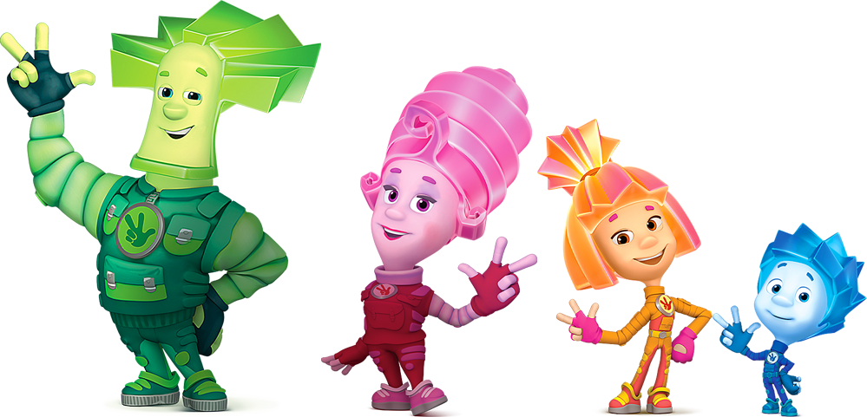
МУНИЦИПАЛЬНЫЙ ОКРУГ ТАЗОВСКИЙ РАЙОН Муниципальное бюджетное дошкольное образование Детский сад «Оленёнок»
МУНИЦИПАЛЬНЫЙ ОКРУГ ТАЗОВСКИЙ РАЙОН
Муниципальное бюджетное дошкольное образование
Детский сад «Оленёнок»
Тазовский, 2021
МБДОУ детский сад «Оленёнок»
Тазовский, 2023г.

Slide 2
МУНИЦИПАЛЬНЫЙ ОКРУГ ТАЗОВСКИЙ РАЙОН
Муниципальное бюджетное дошкольное образовательное учреждение
детский сад «Оленёнок»
ул. Северная, 5, п. Тазовский, Ямало-Ненецкий автономный округ, 629350
тел./факс:8 (34940)2-00-15/2-00-10,
olenenok@tazovsky.yanao.ru
http://taz-olenenok.ru/
Административно-управленческий персонал
Зимина Елена Фёдоровна–
Заместитель заведующего по ВМР
Турченко Елена Александровна –
Заместитель заведующего по ВМР

Slide 3
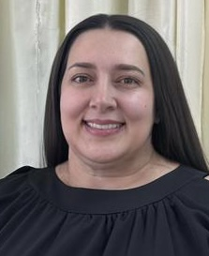
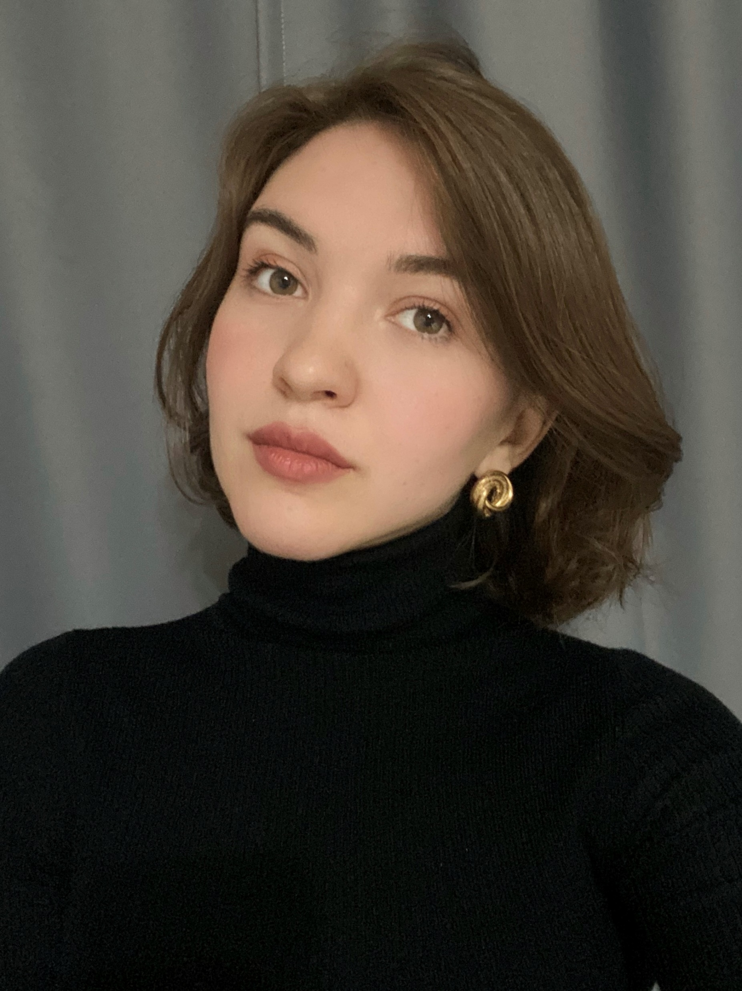
В группе работают:
Азарова Наталья Анатольевна
Воспитатель
1 категория
Короткова Ирина Викторовна
Тьютор
Ляшенко Любовь Анатольевна
Младший воспитатель

Slide 4
Разновозрастная группа компенсирующей направленности
НАШ ДЕВИЗ:
Мы маленькие Фиксики,
Весёлый мы народ!
Петь, танцевать, резвиться
Готовы круглый год!
НАШ ГЕРБ

Slide 5
Приоритетные направления работы
- Сохранение и укрепление здоровья детей; - Физическое и психологическое здоровьесбережение детей, формирование навыков здорового образа жизни; - Обеспечение условий безопасности жизнедеятельности детей в ДОУ; - Формирование у воспитанников эмоционально-волевых качеств и общечеловеческих ценностей; - Взаимодействие с семьями детей на правах партнерства; - Гуманизация целей и принципов образовательной работы с детьми.

Slide 6
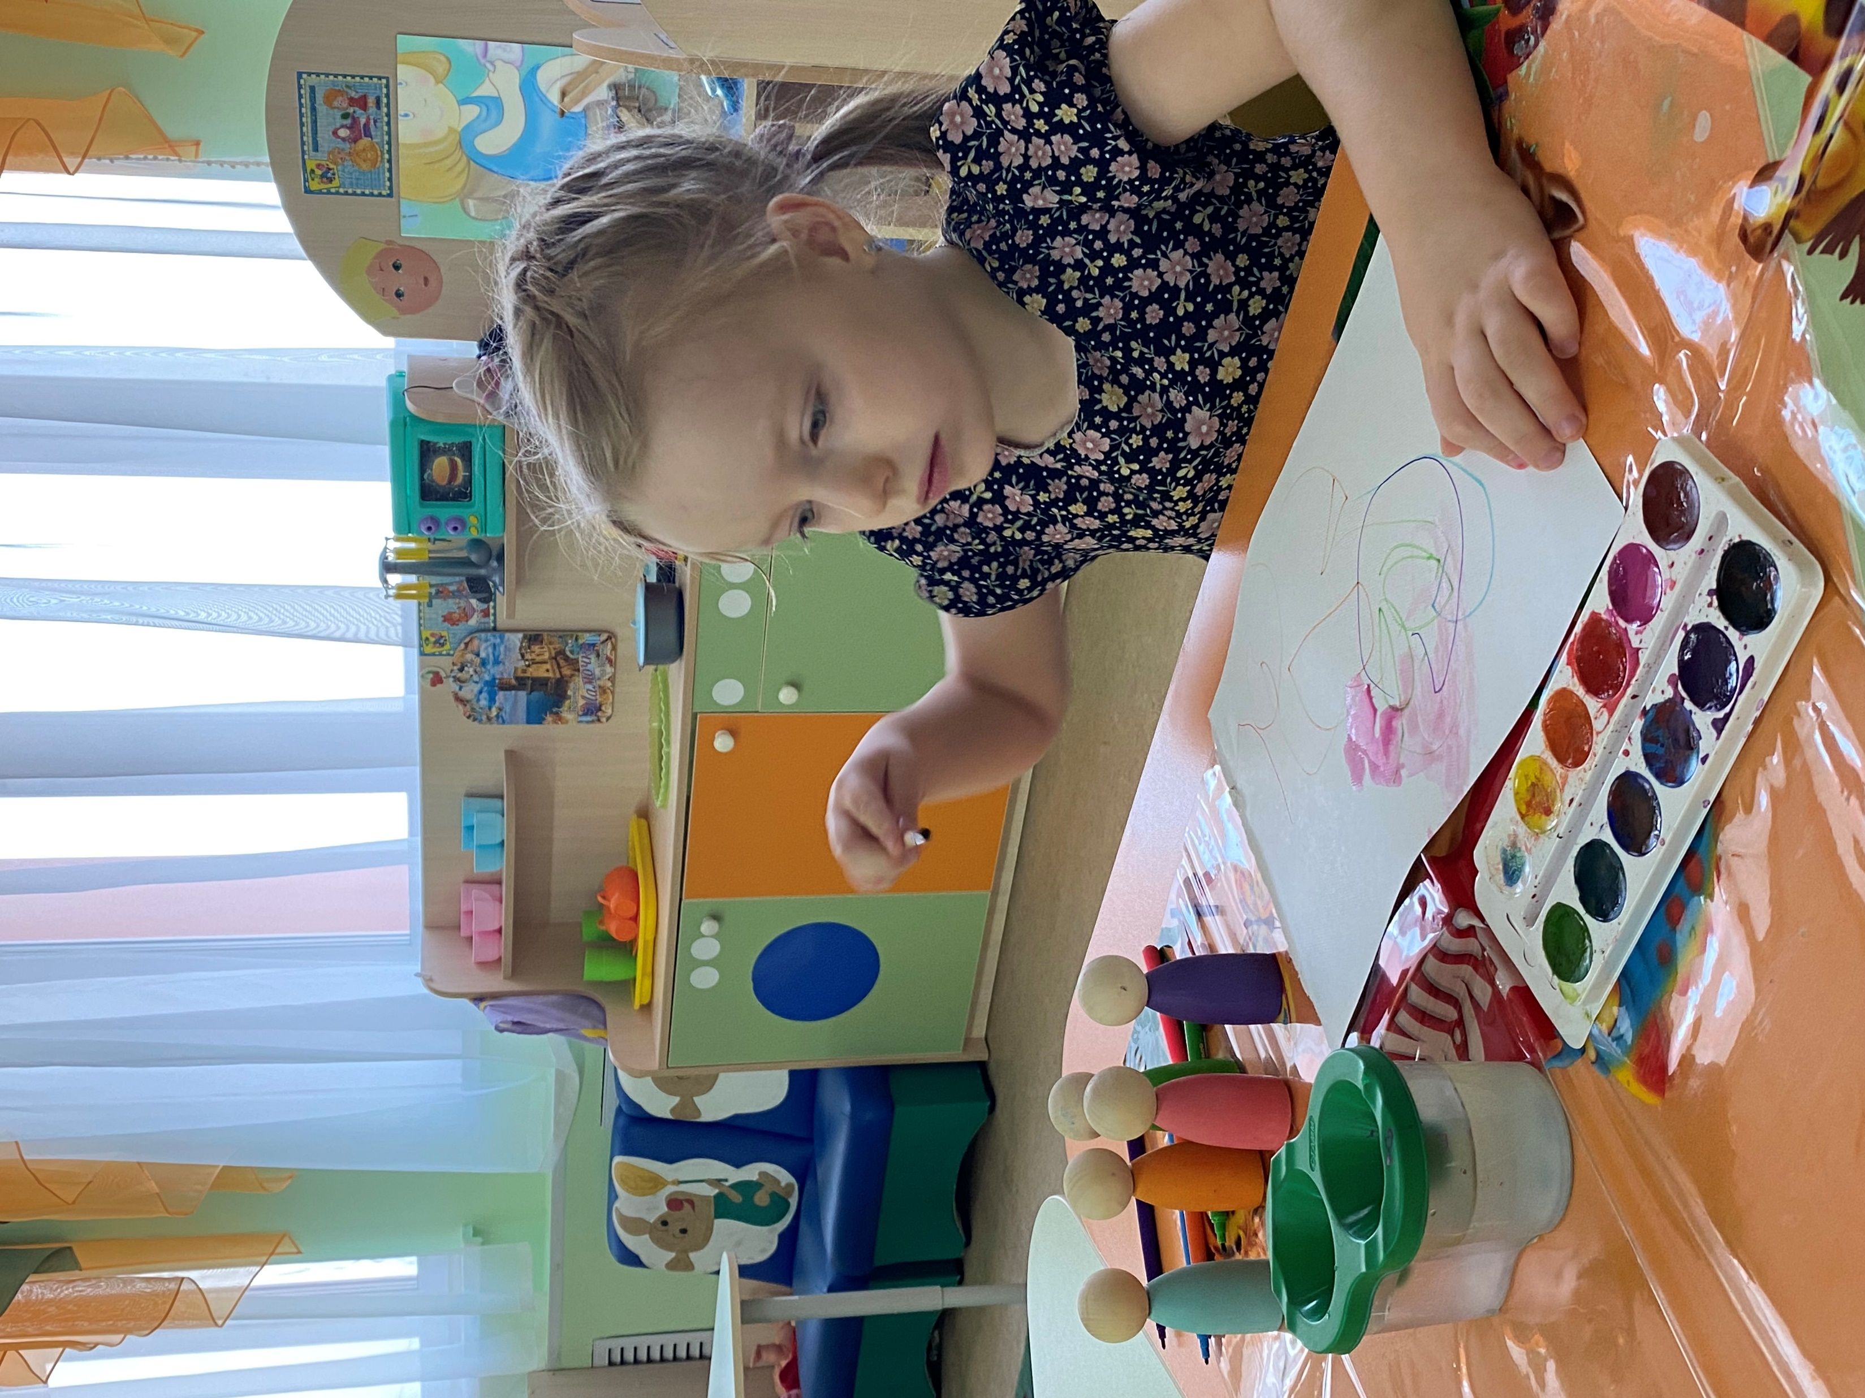
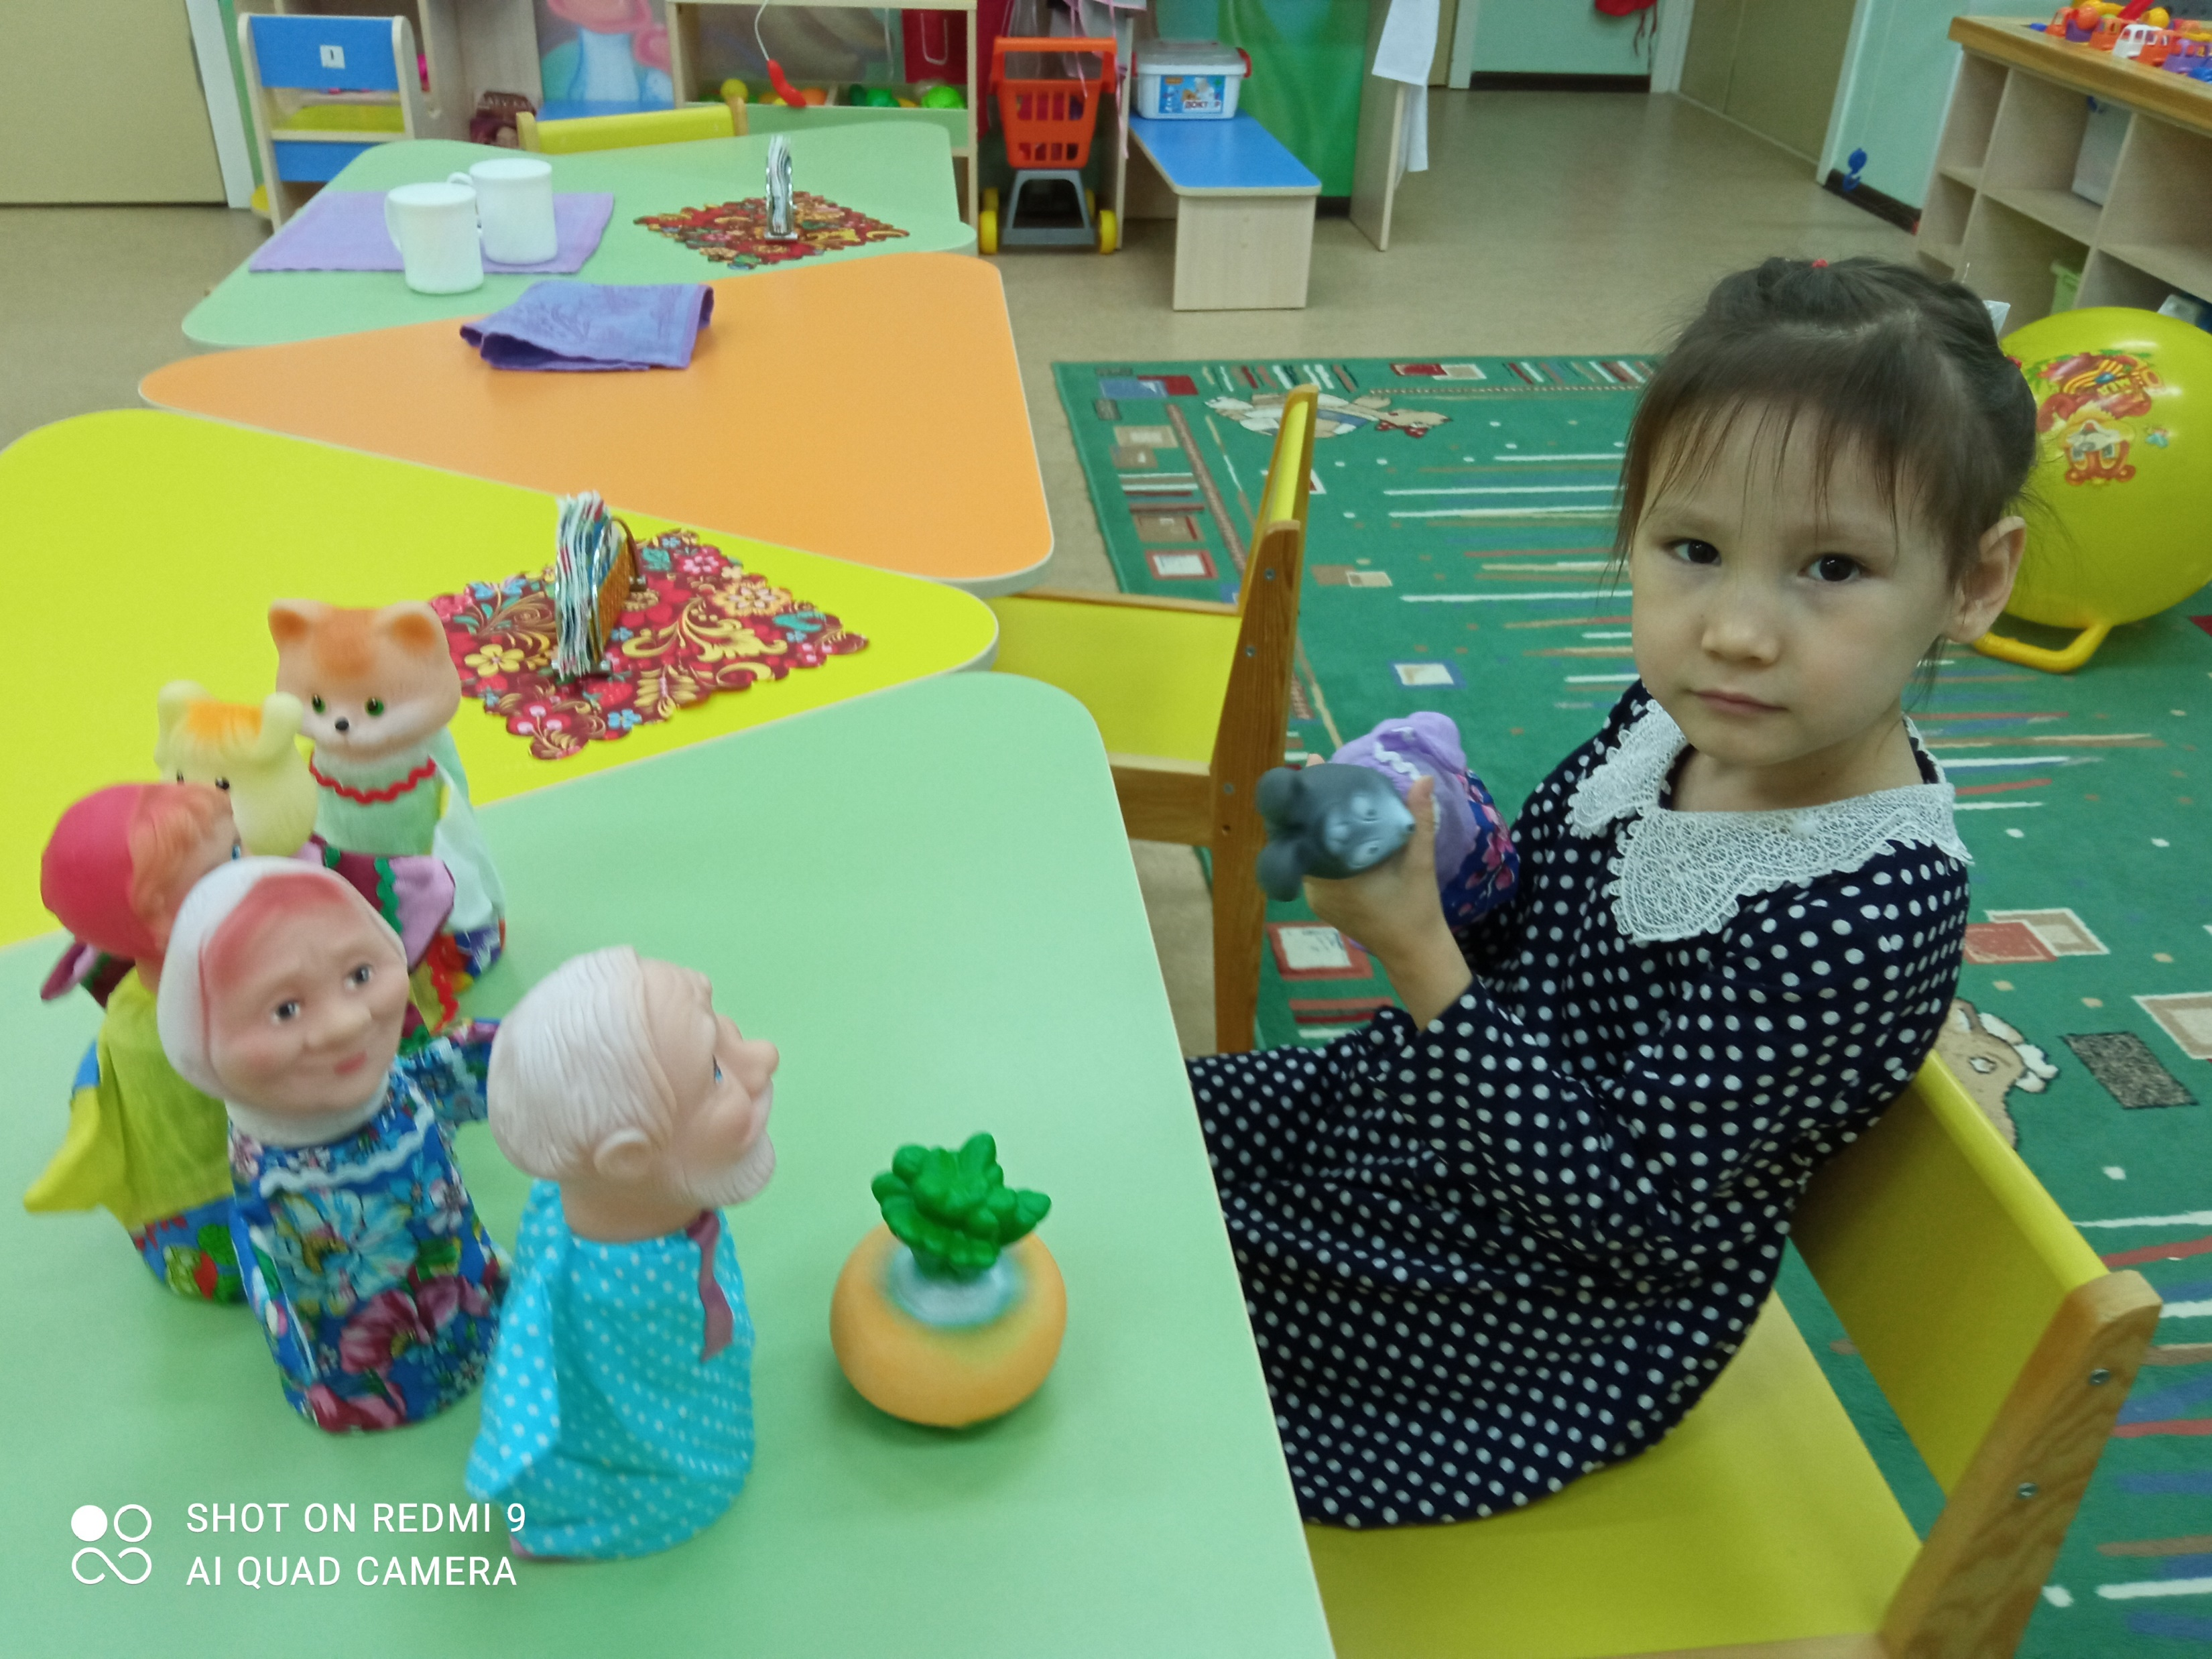
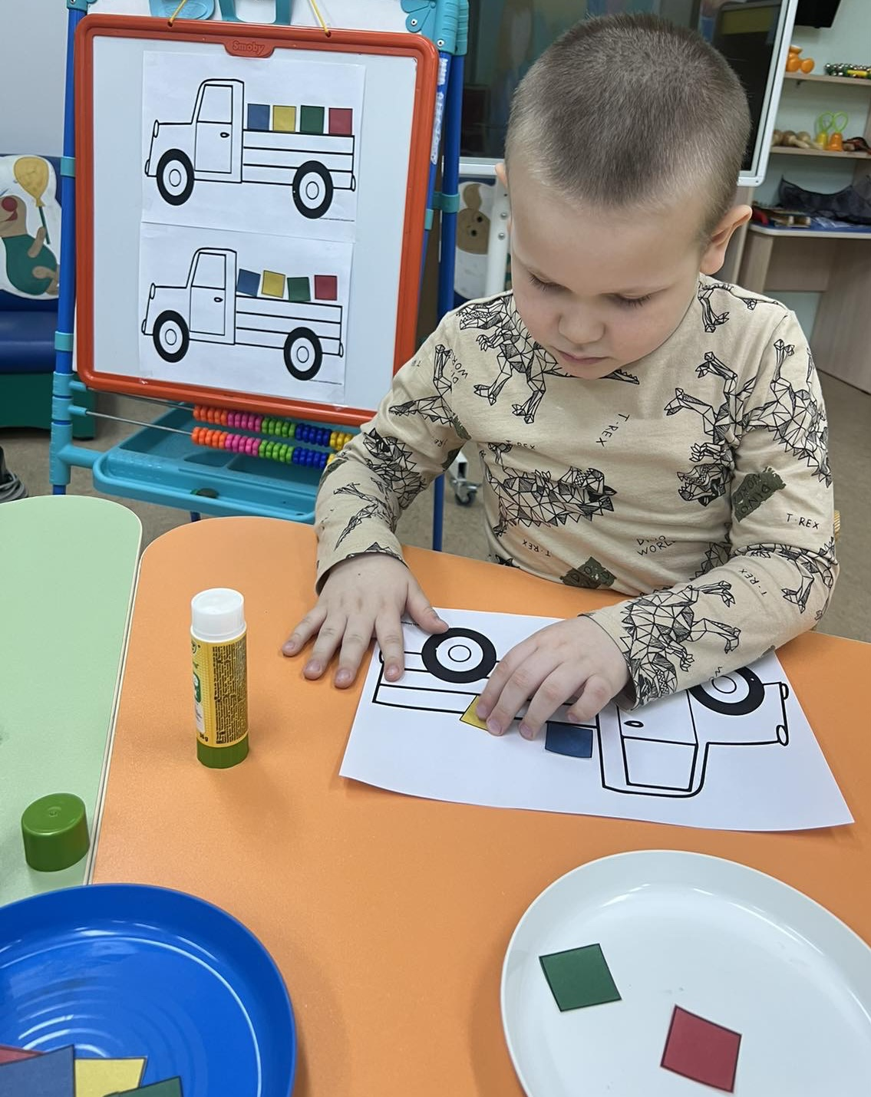
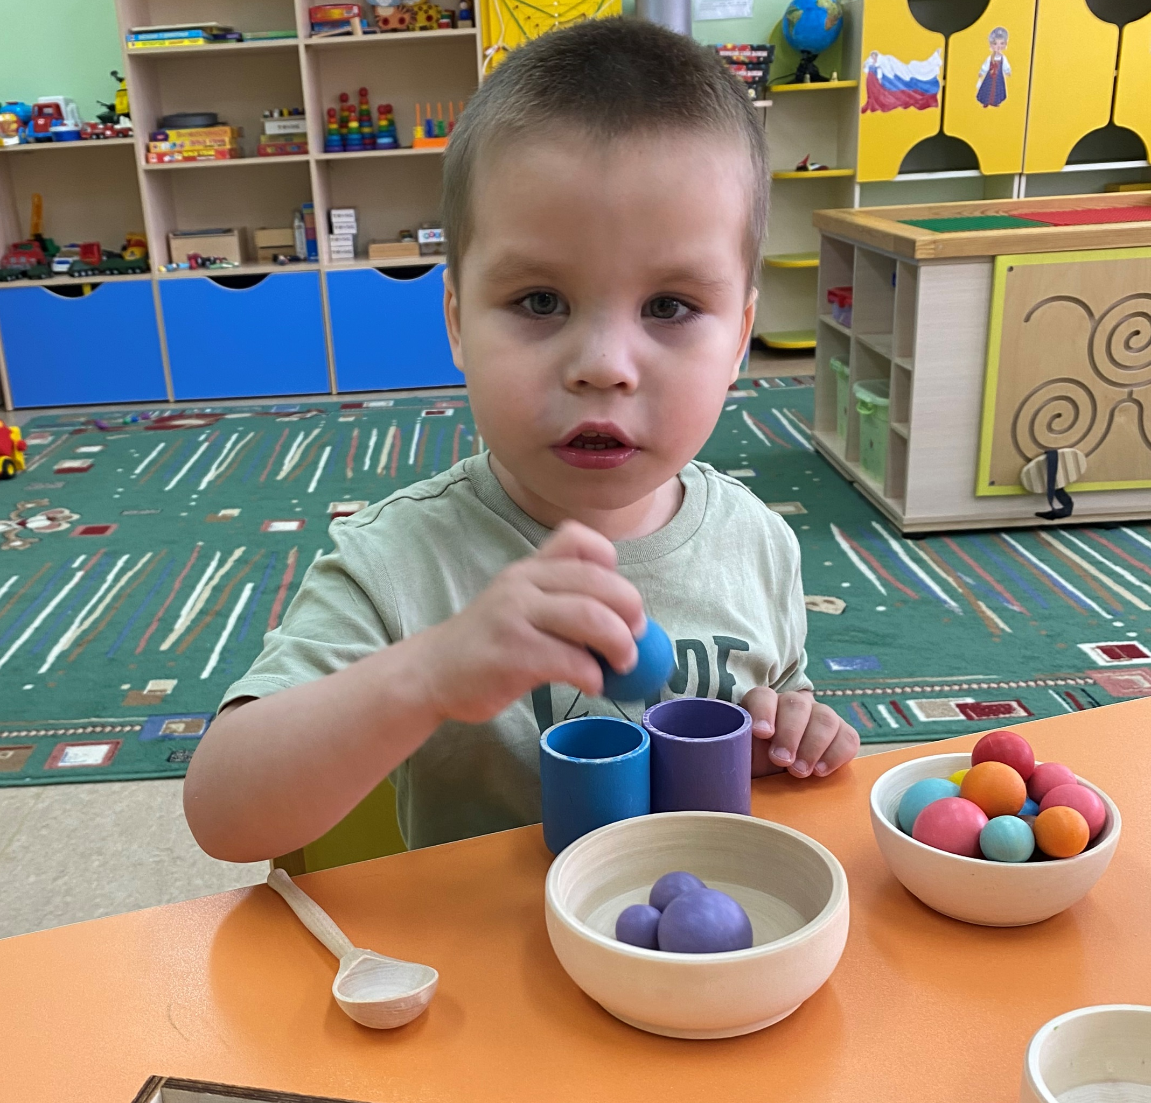
В нашей разновозрастной группе компенсирующей направленности «Фиксики»
4 ребёнка

Slide 7
.
Развивающая предметно-пространственная среда (РППС) – специально организованное пространство для развития, эмоционального благополучия, охраны и укрепления здоровья детей, учитывающее детские физические и психологические особенности разных возрастов и возможность их коррекции: это помещения, оборудование, электронные образовательные материалы и инвентарь для игр и занятий.

Slide 8
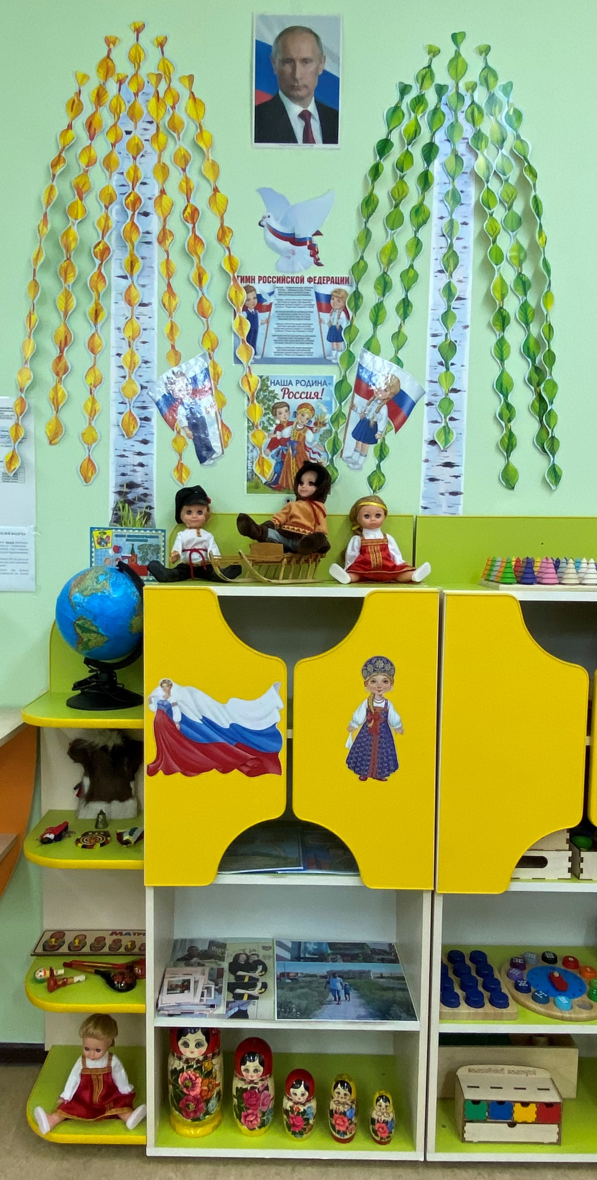
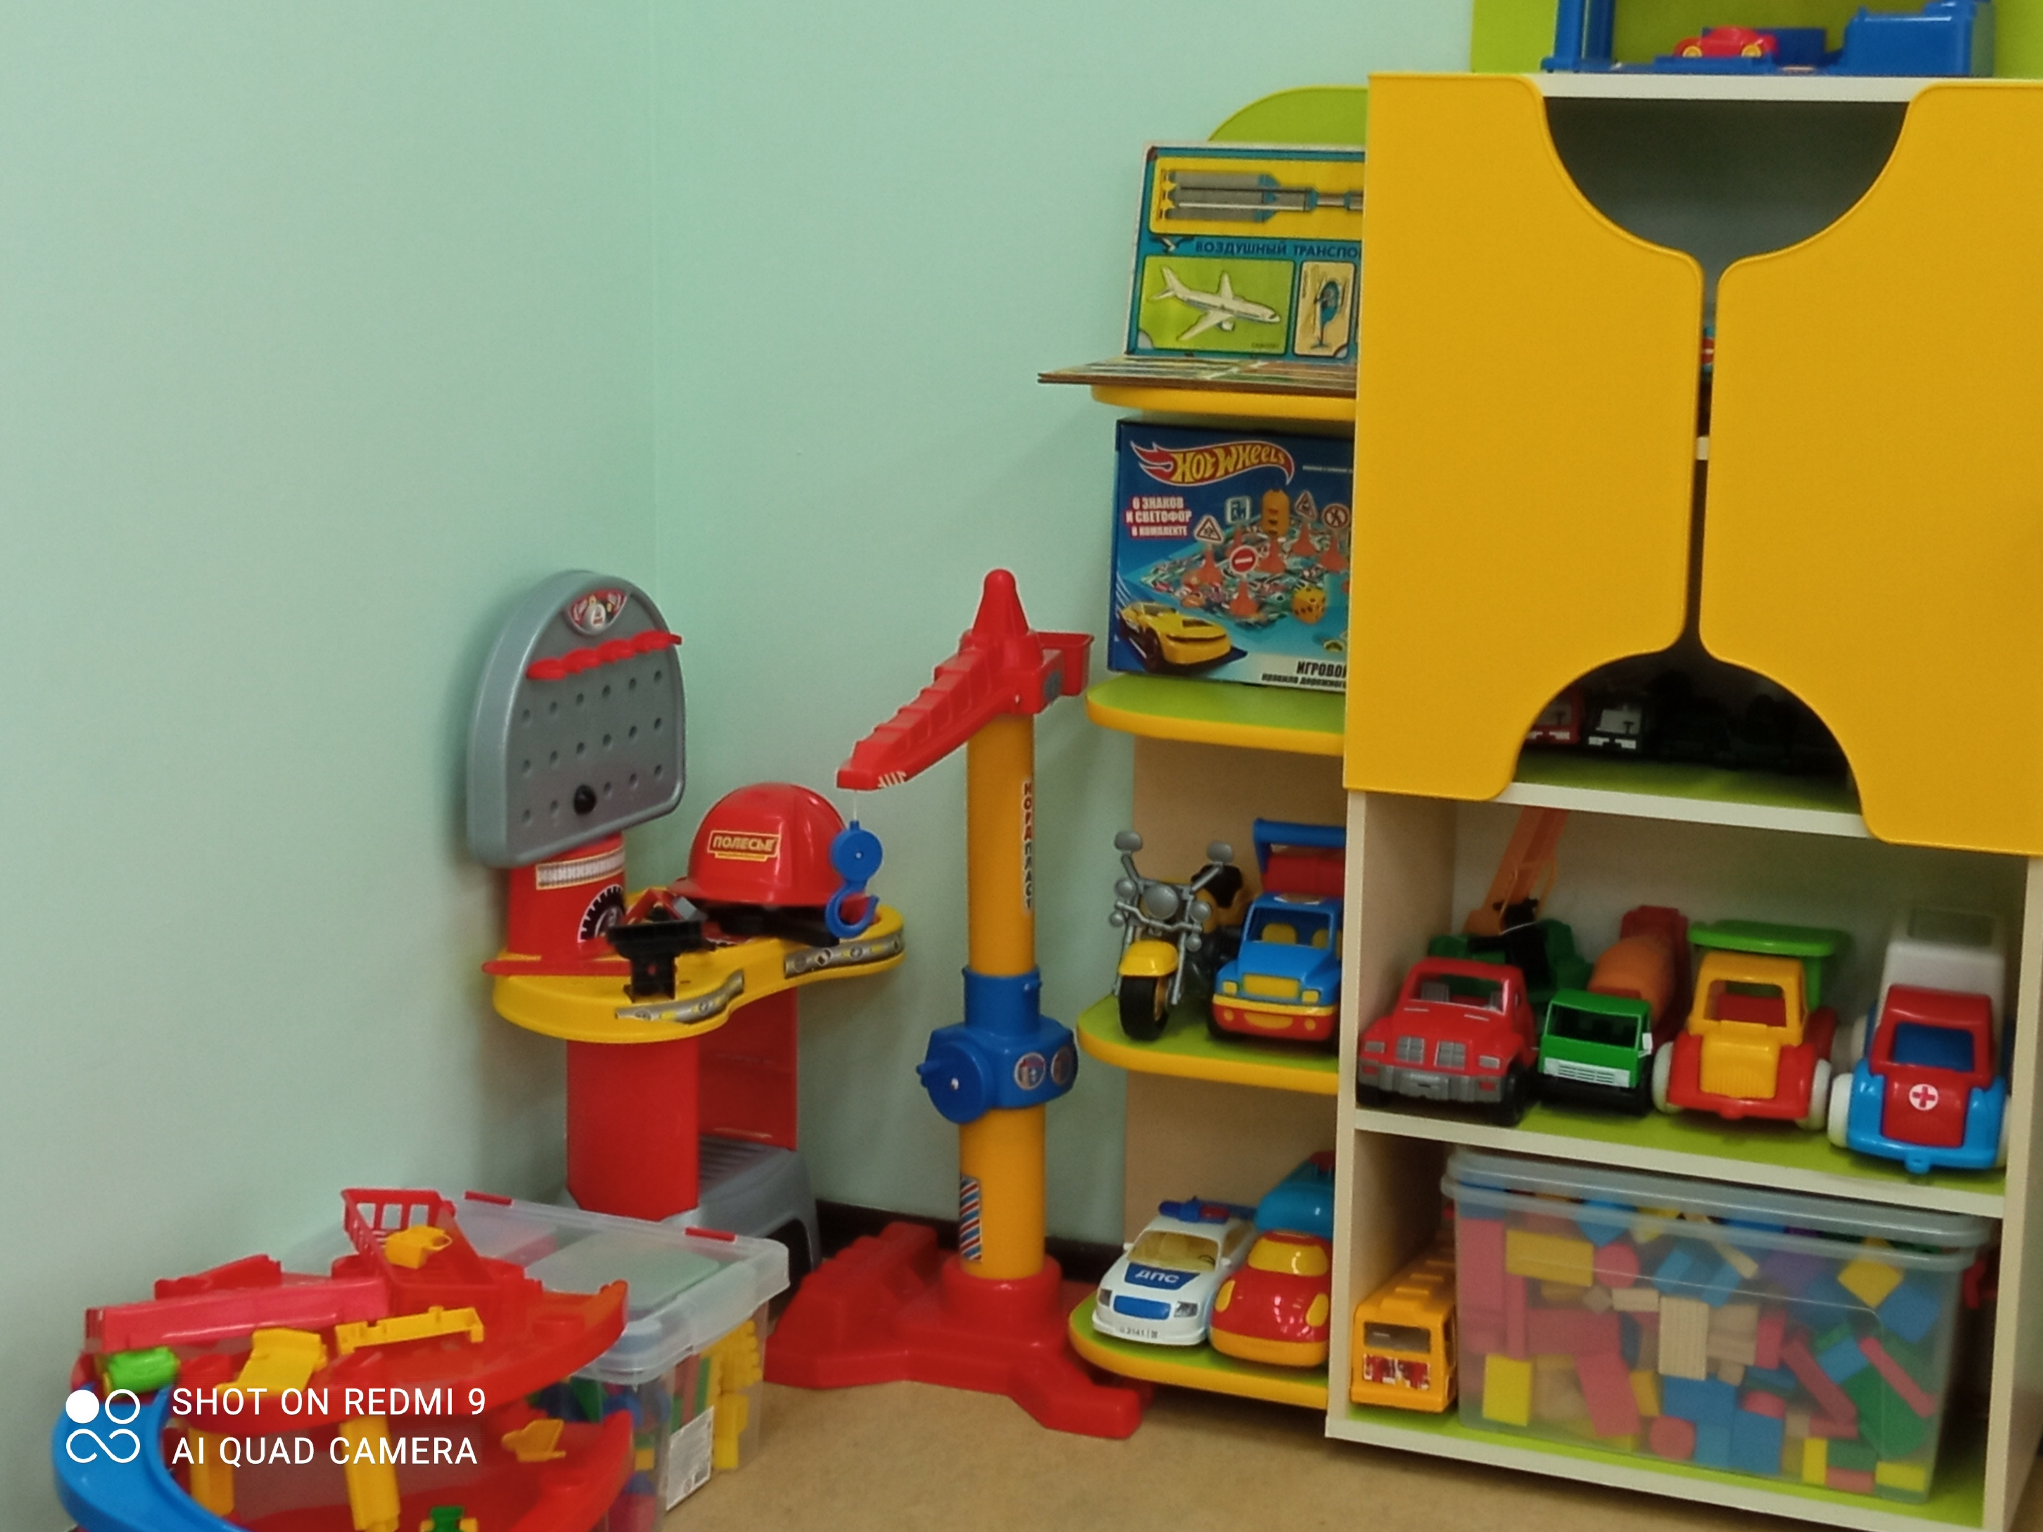
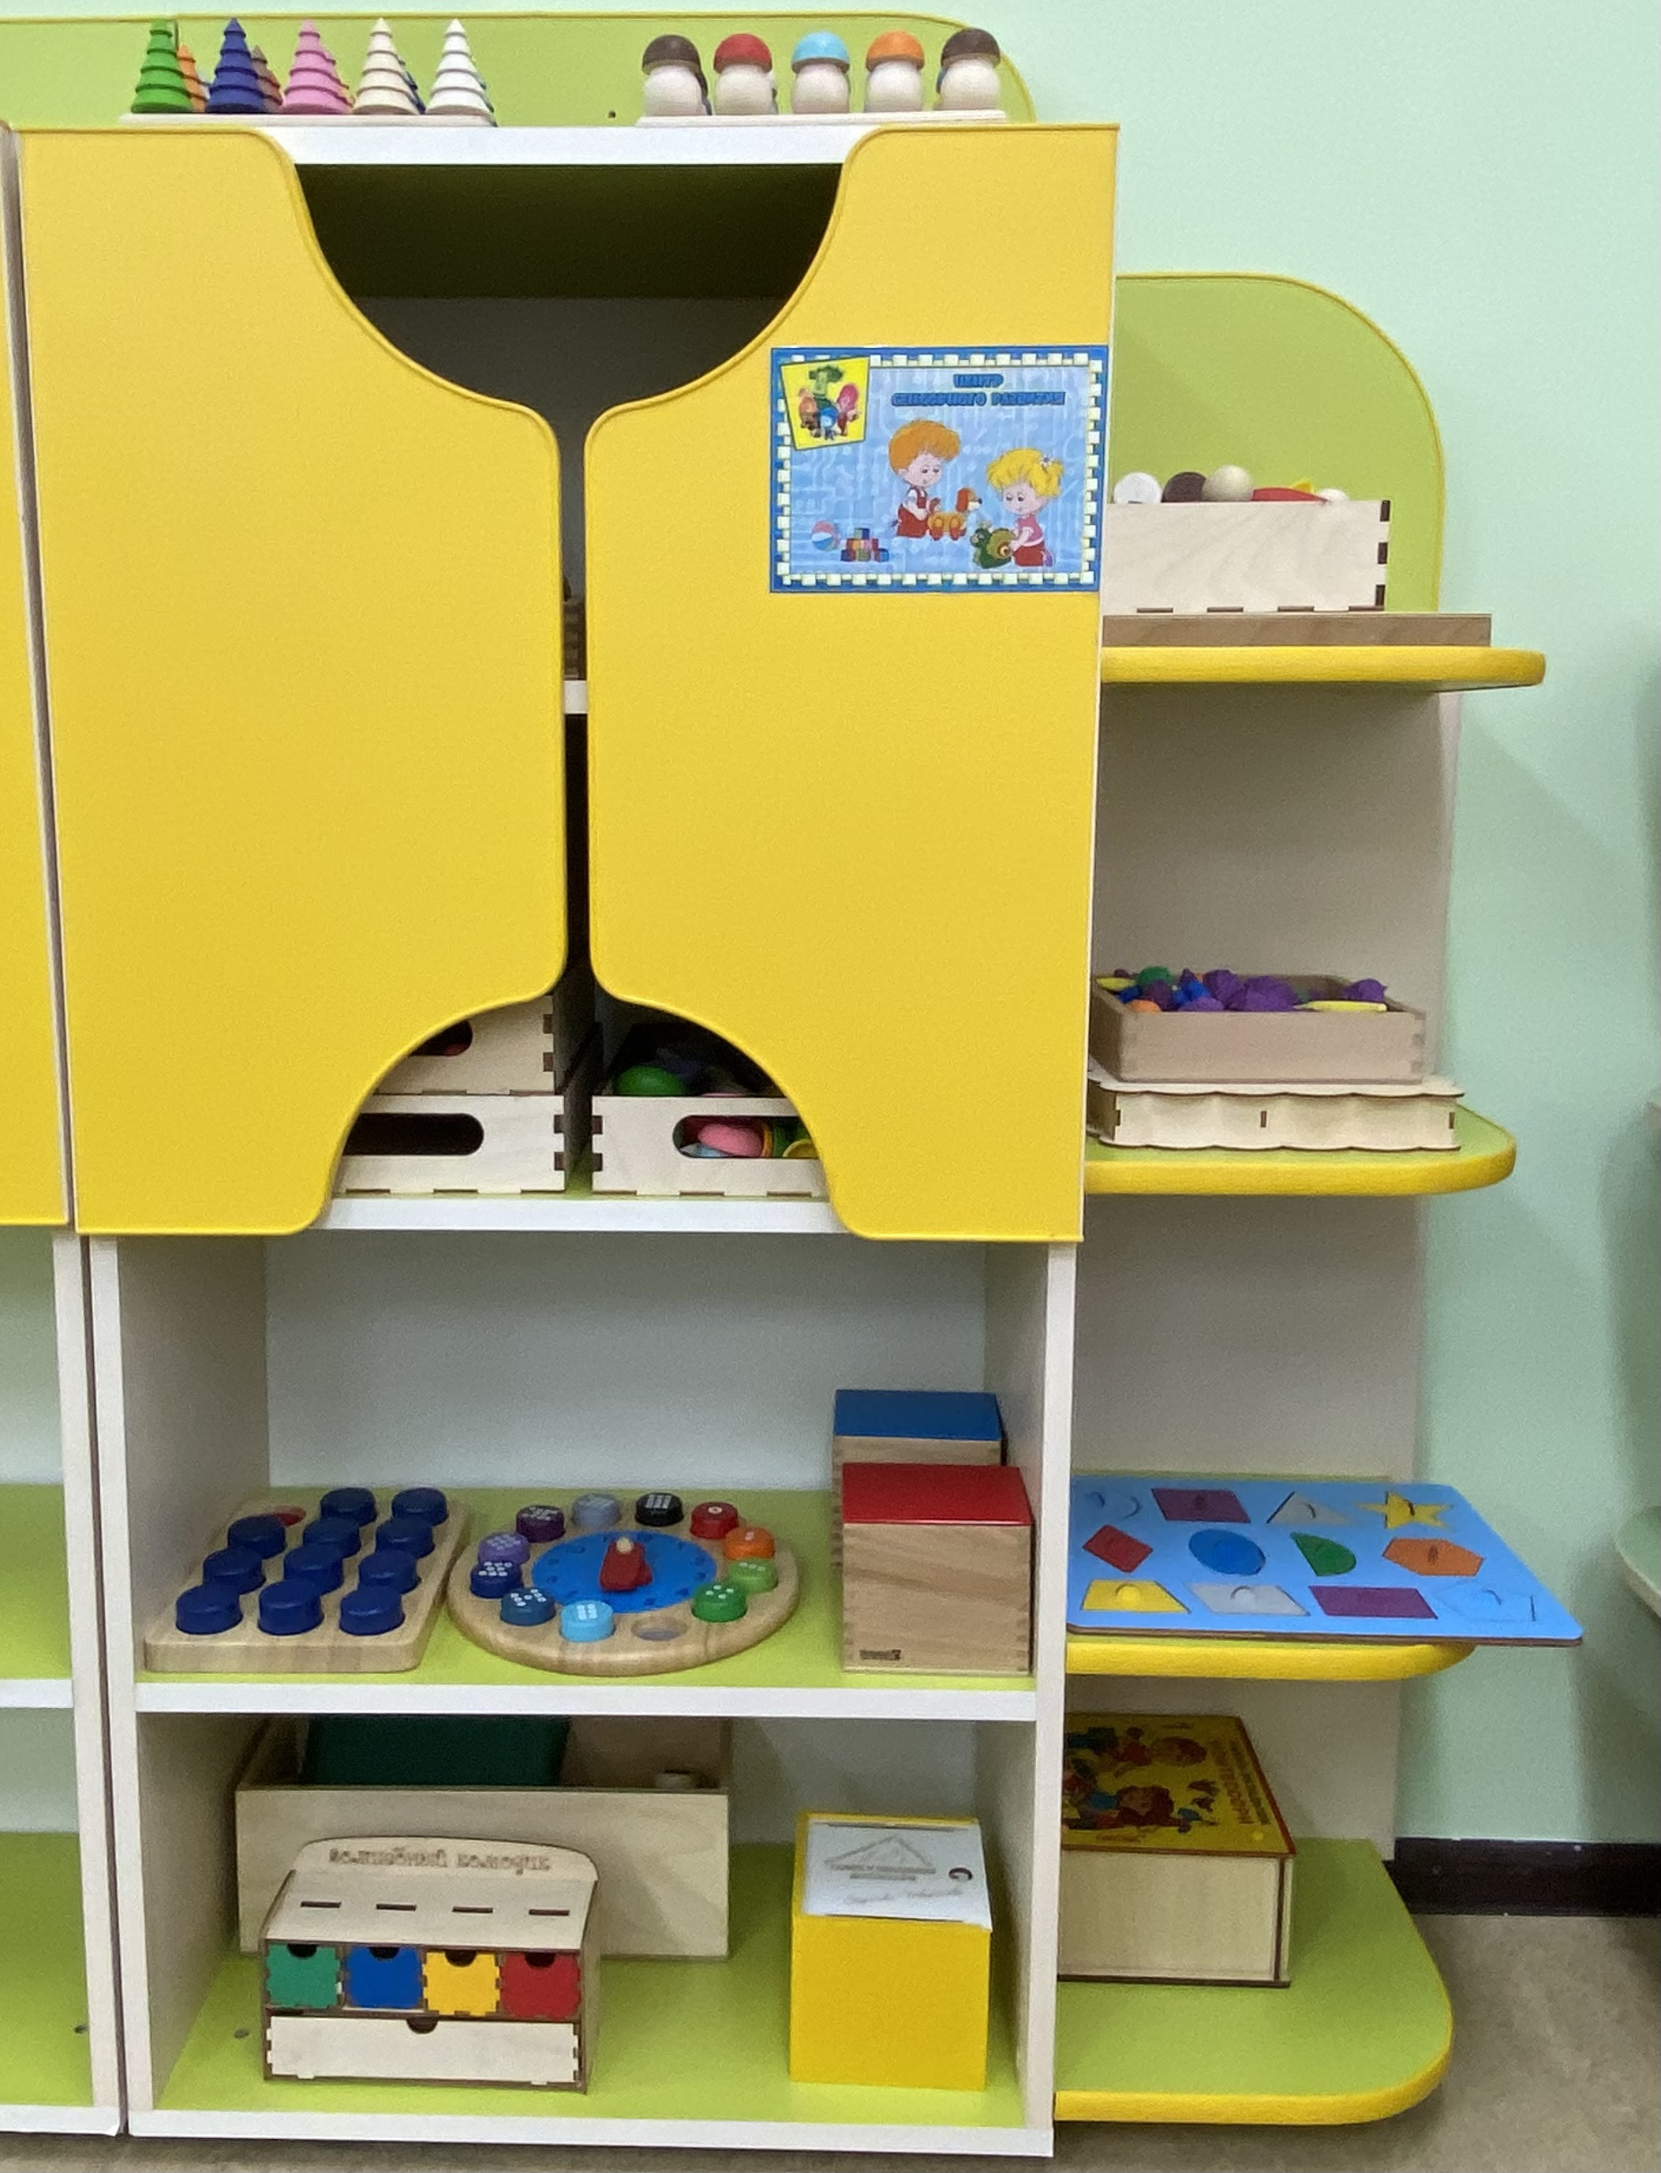
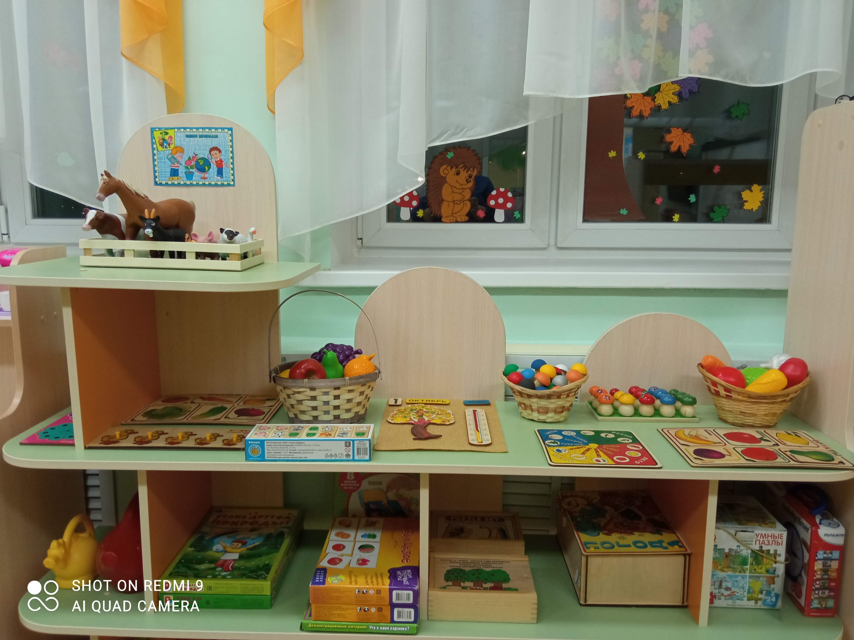
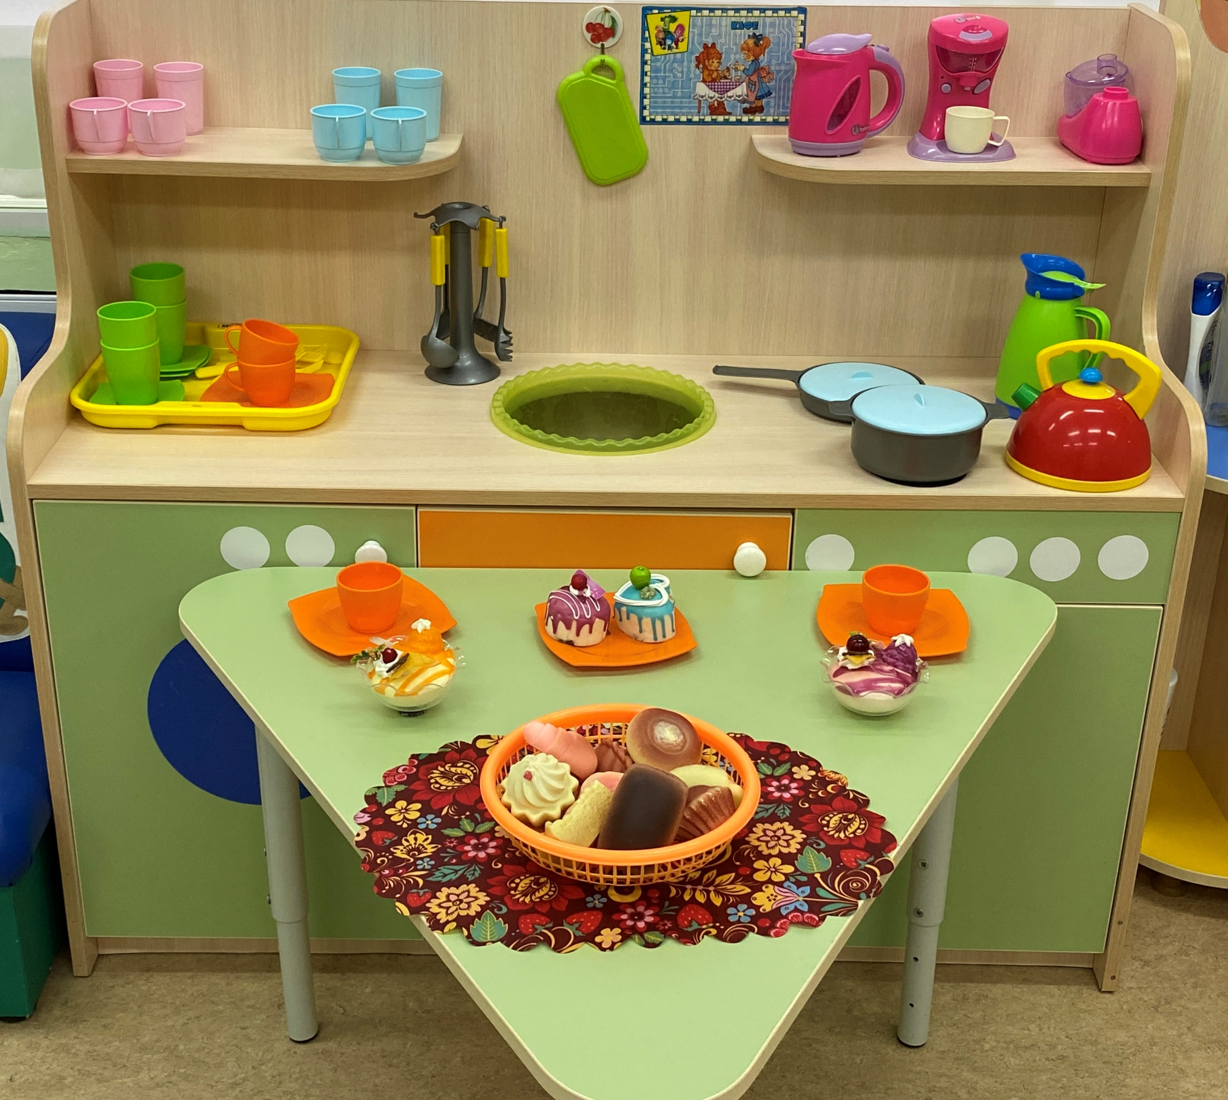
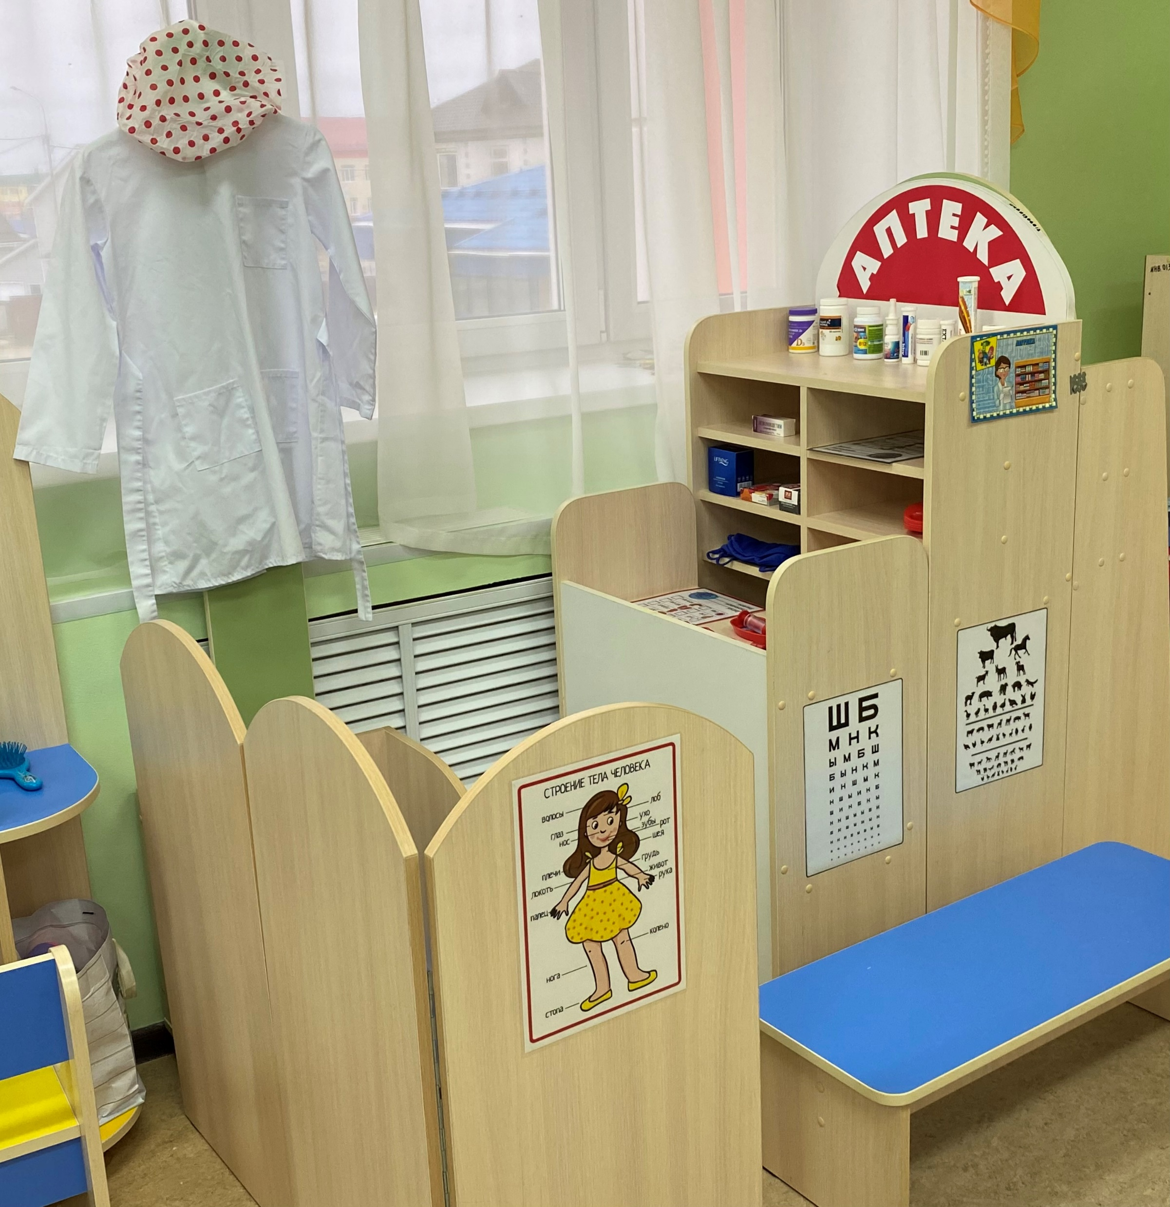
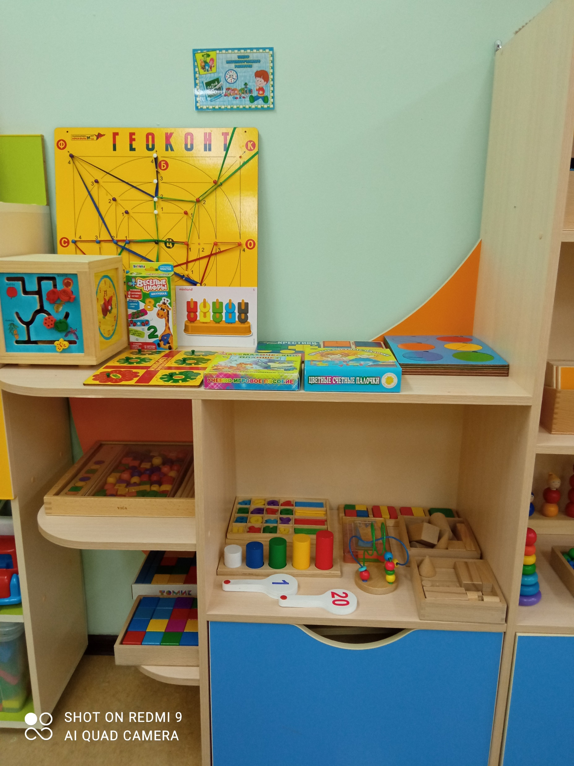
.

Slide 9
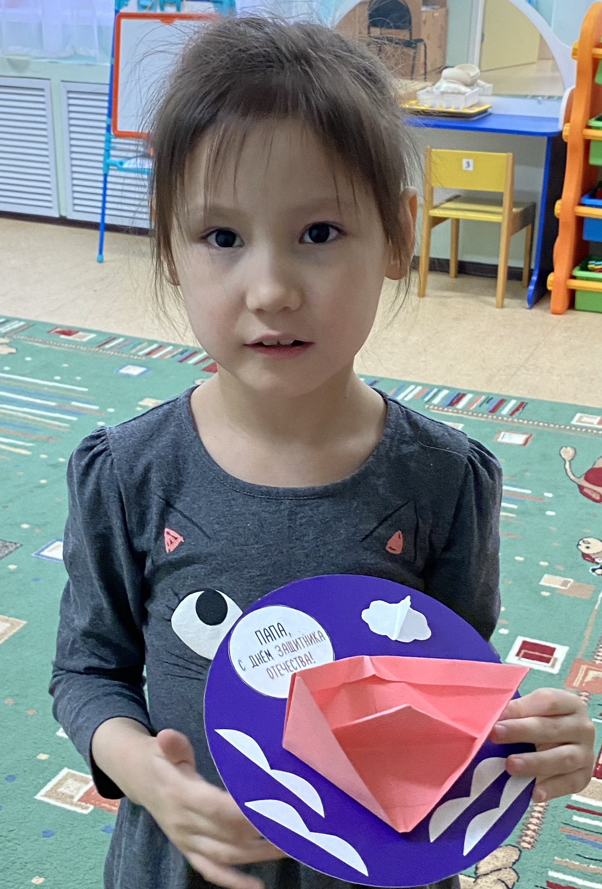
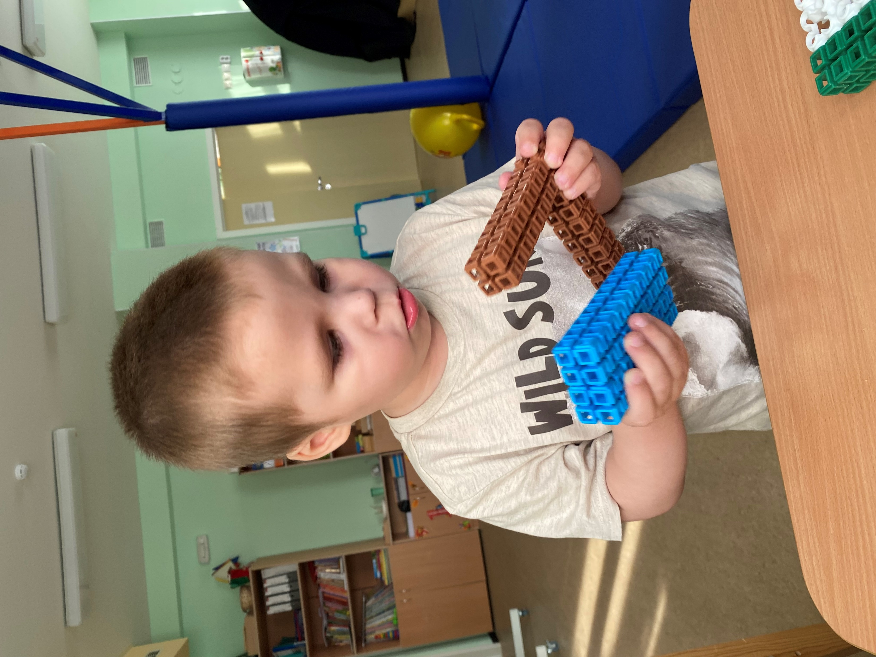
Давайте познакомимся
.
Меньщиков Дмитрий
Салиндер Анна
Иванов Амир
Антонюк Алина

Slide 10
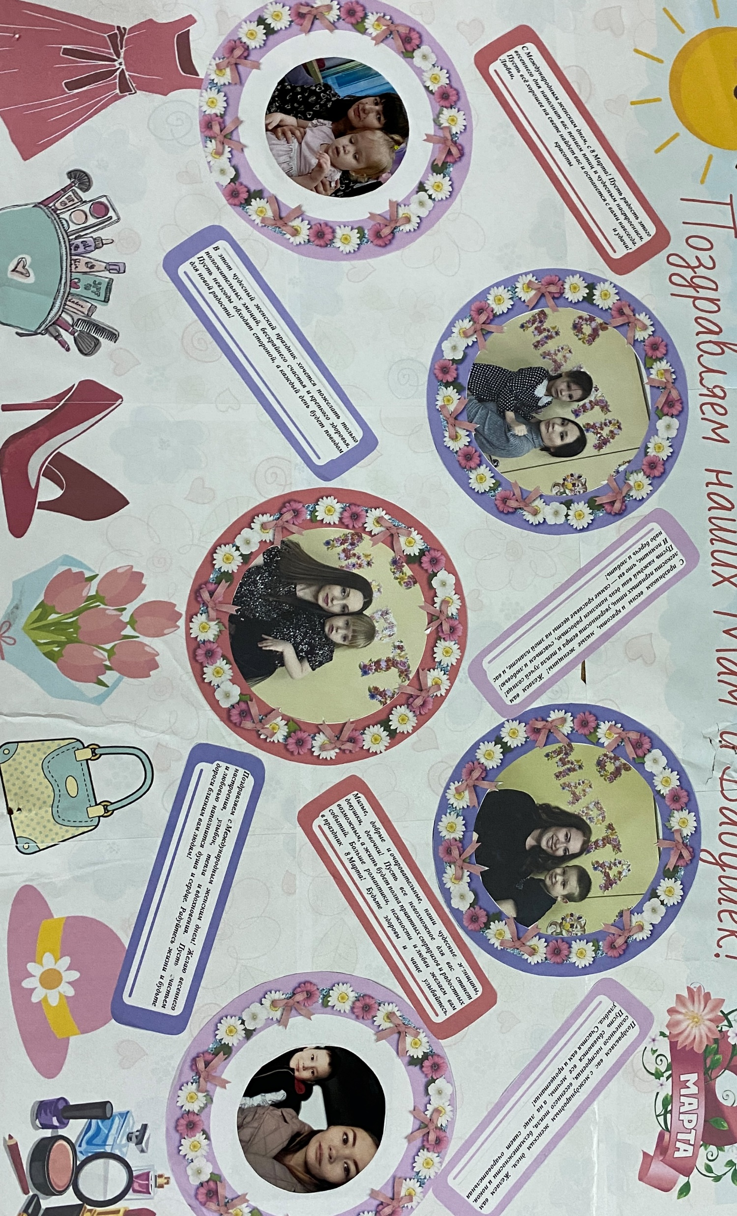
Наши традиция
Выпуск стенгазеты «Фиксики» на праздничные темы

Slide 11
Наш режим дня
Время | Вид деятельности
8.00-8.10 | Прием детей (общение с родителями, игры малой подвижности, настольно-печатные развивающие игры, хозяйственно-бытовой труд)
8.10-8.20 | Утренняя гимнастика
8.20-8.50 | Завтрак (формирование КГН, культуры приема пищи)
8.50-9.00 | Утренний круг(обсуждение интересующей детей темы)
9.00-10.00 | Познавательная, продуктивная, творческая деятельность детей (НОД)
10.00-10.20 | Второй завтрак (формирование КГН, культуры приема пищи)
10.20-12.20 | Подготовка к прогулке. Прогулка. Возвращение с прогулки (подвижные и спортивные игры, трудовая деятельность, экспериментирование и игры с природным материалом; формирование навыков самообслуживания)
12.30-13.00 | Подготовка к обеду. Обед. (формирование КГН, культуры приема пищи)
13.00-15.30 | Подготовка ко сну. Дневной сон. Чтение художественной литературы, слушание аудиозаписей. Пробуждение (закаливающие процедуры, разминка, спокойные игры)
15.30-15.45 | Полдник (формирование КГН, культуры приема пищи)
15.45-16.00 | Самостоятельная деятельность по интересам
16.00-16.50 | Познавательная, продуктивная, творческая деятельность детей (НОД)
16.50-17.00 | Вечерний круг (обсуждение результативности деятельности детей в течение дня, обсуждение темы завтрашнего дня)
17.00-17.30 | Ужин (формирование культурно-гигиенических навыков, культуры приема пищи)
17.30-18.00 | Прогулка (подвижные и спортивные игры, трудовая деятельность, продуктивная деятельность с природным материалом). Уход домой.

Slide 12
«Сетка расписания»
Понедельник | Вторник | Среда | Четверг | Пятница
09.30-09.50 ФЦКМ 10.10 - 10.30 Физкультура | 09.00 - 09.20 РР (по подгруппам -1 подгруппа) 09.30-09.50 Музыка 10.00 -10.25 РР (по подгруппам – 2 подгруппа) | 09.00 -9.20-09.40 ФЭМП (по подгруппам) 10.10 -10.30 Физкультура | 09.00 -9.20 Подг. к обучению грамоте (по подгруппам – 1 подгруппа) 09.30-09.50 Музыка 10.10 -10.35 Подг. к обучению грамоте (по подгруппам – 2 подгруппа) | 09.00 -9.20 Подг. к обучению грамоте (по подгруппам – 1 подгруппа) 09.30-09.50 Музыка 10.10 -10.35 Подг. к обучению грамоте (по подгруппам – 2 подгруппа)
16.00-16.20-16.45 Развивающий час Лепка/аппликация (по подгруппам) |  | 16.00-16.20-16.45 Развивающий час Рисование (по подгруппам) |  | 16.00-16.20-16.45 Развивающий час Конструирование/ручной труд (по подгруппам)

Slide 13
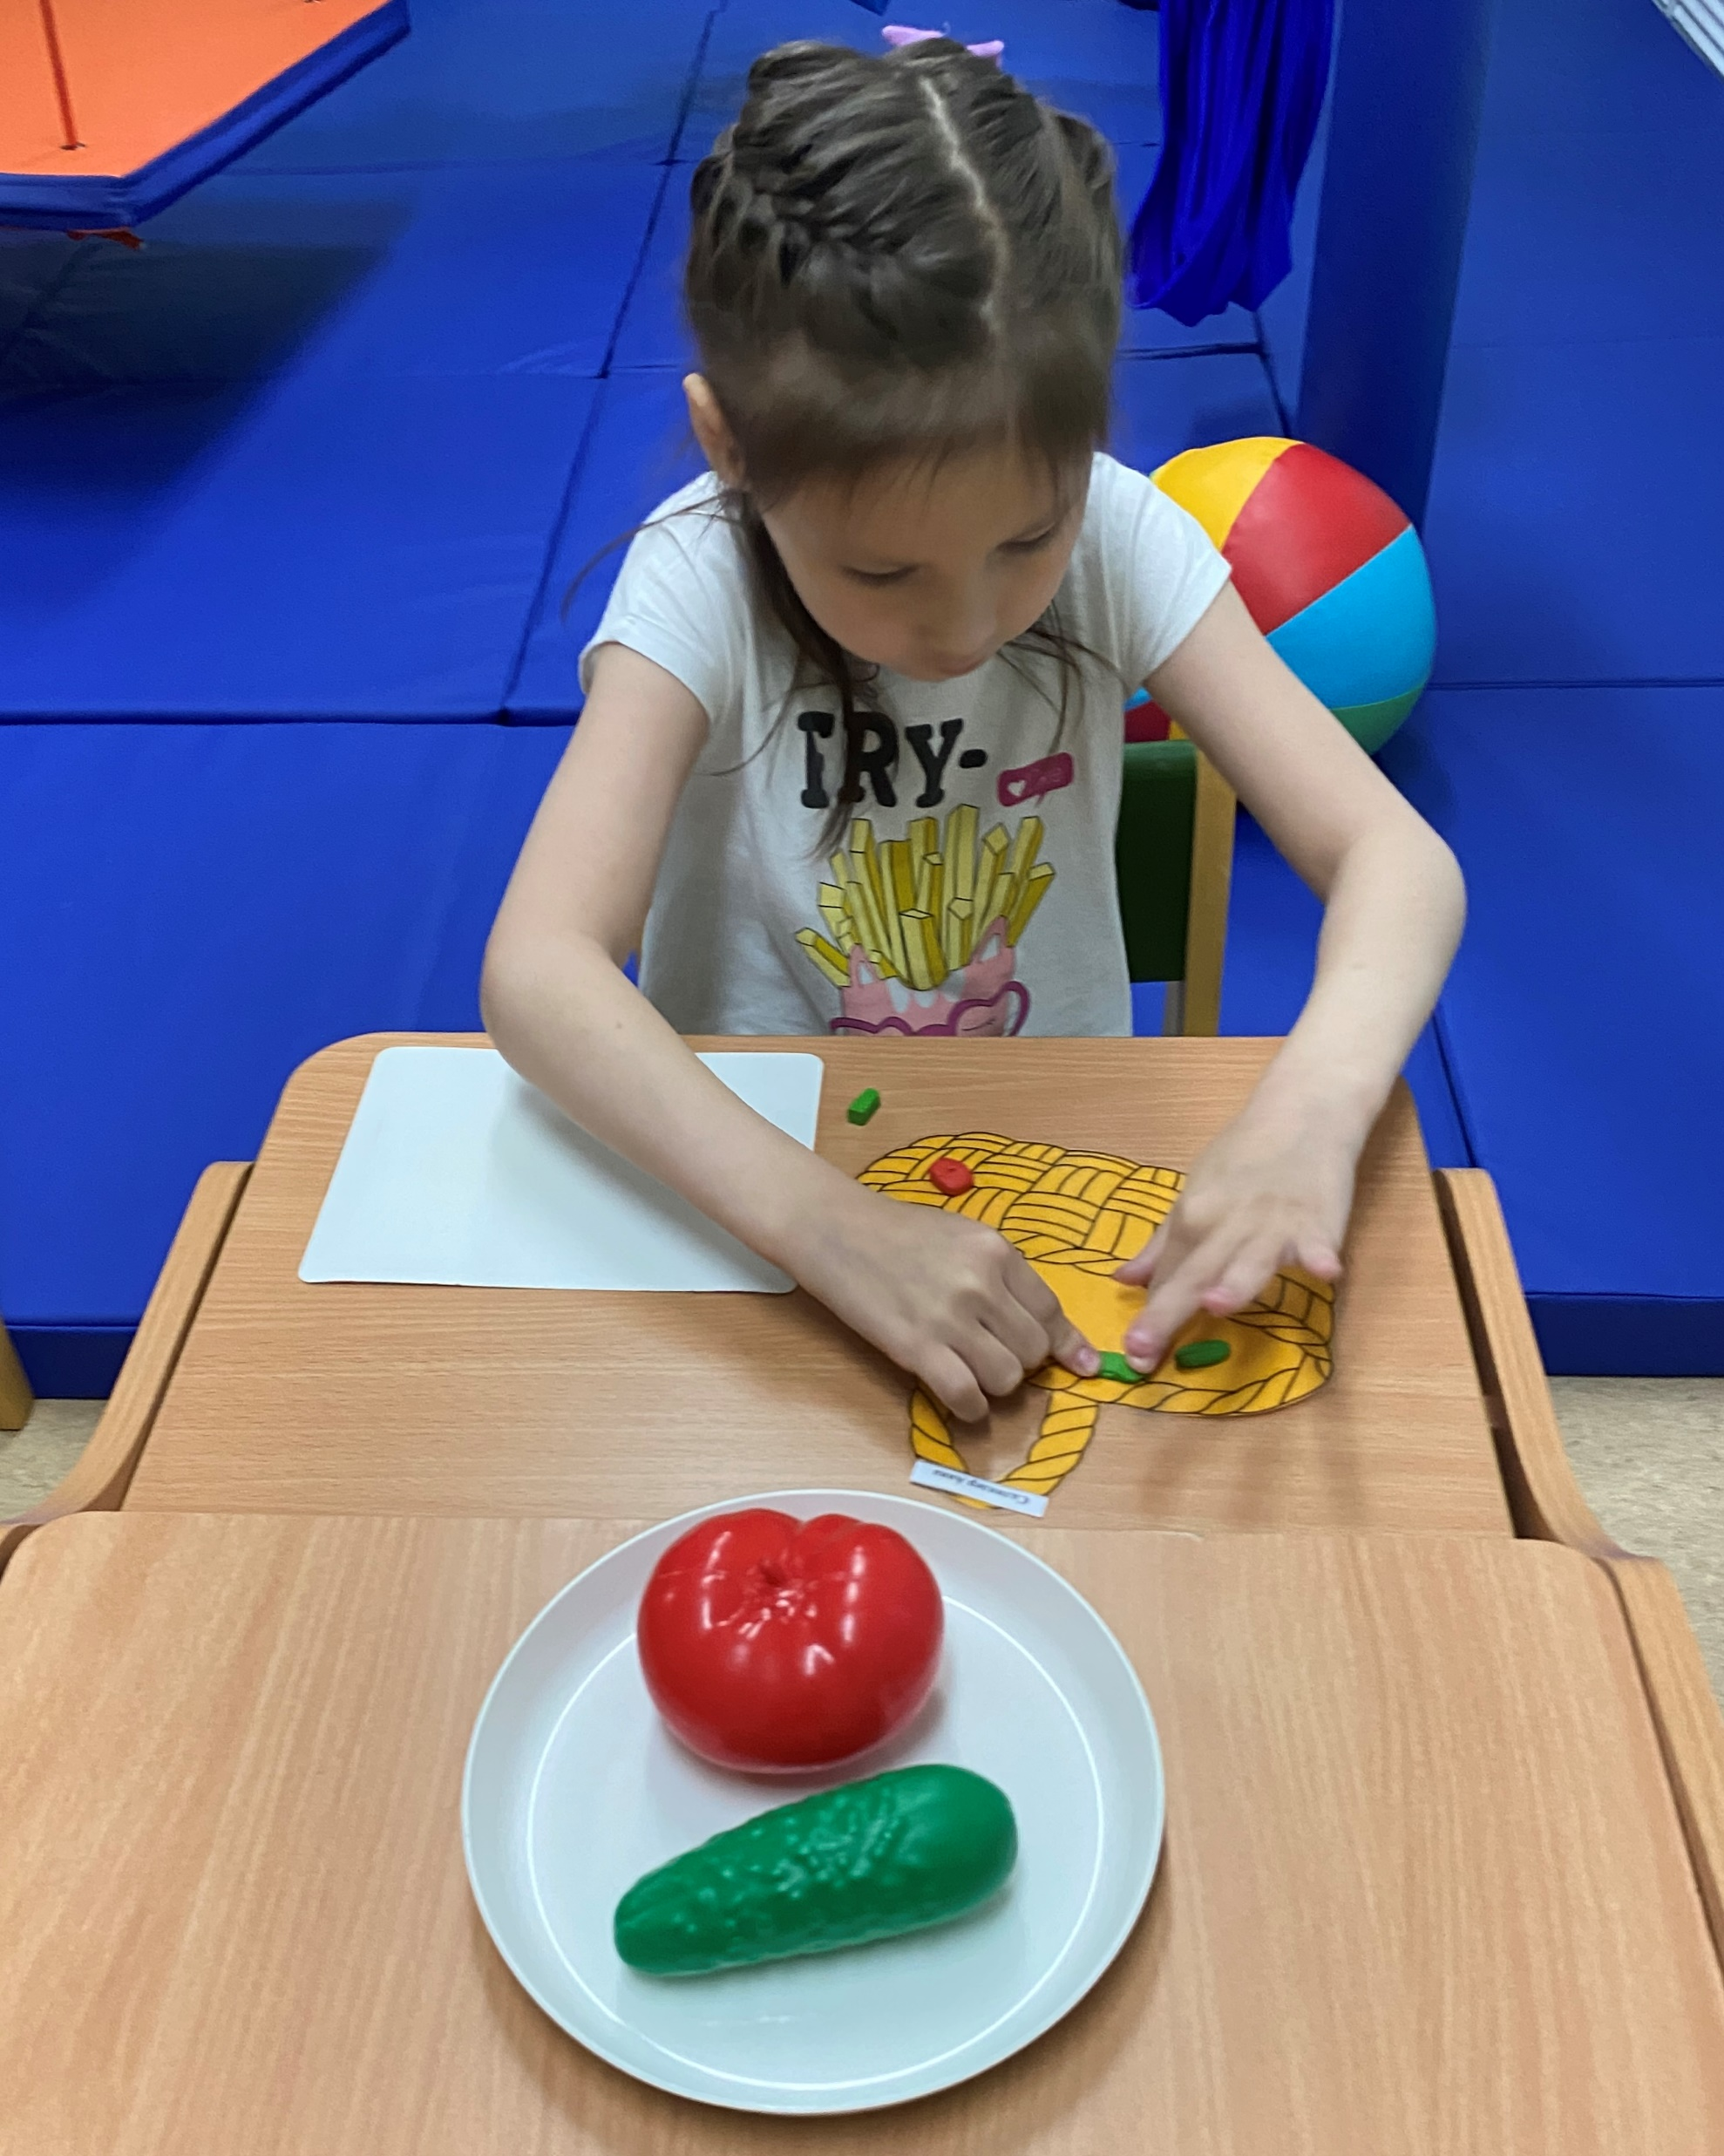
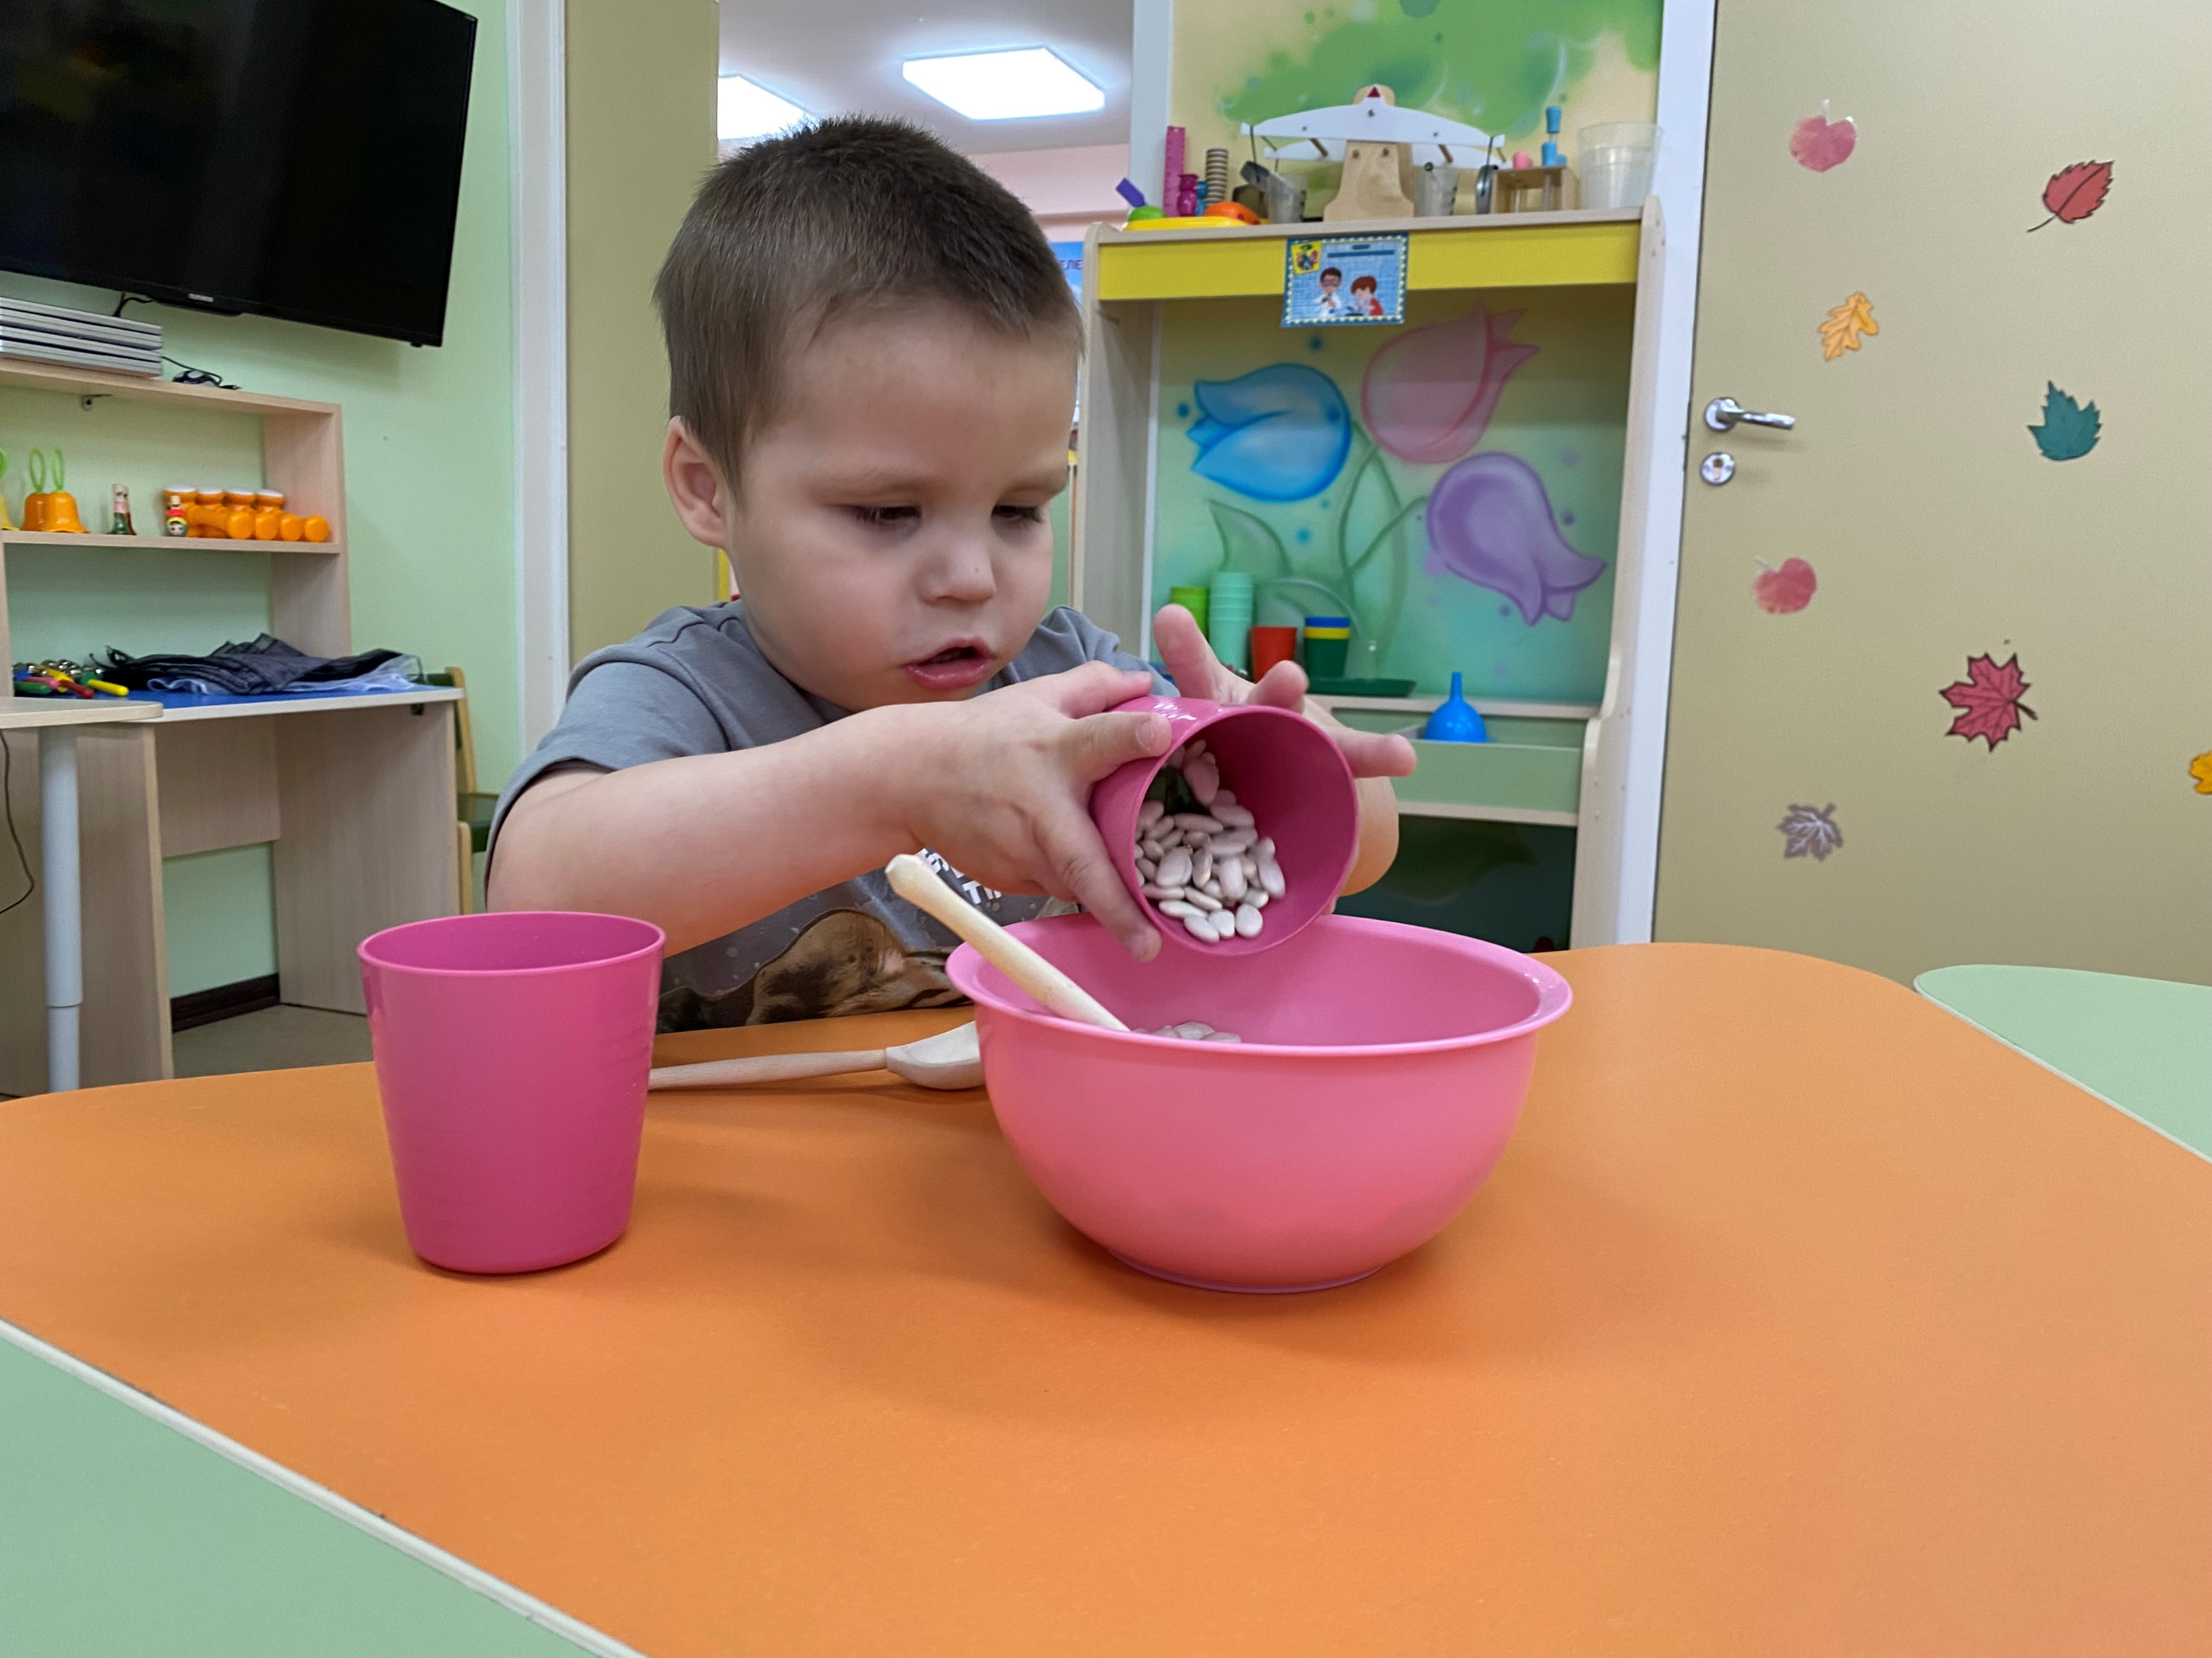
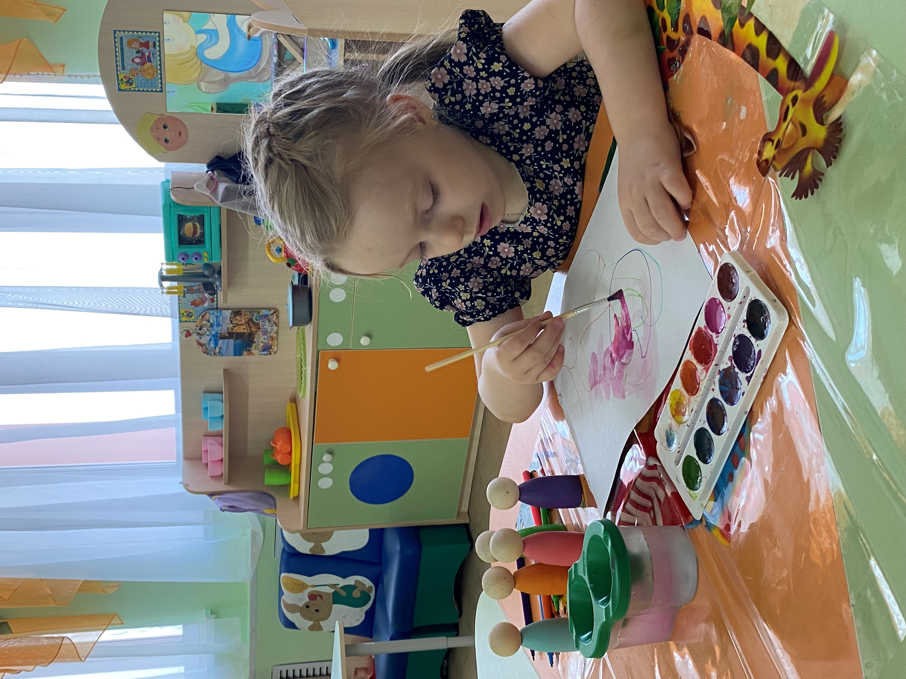
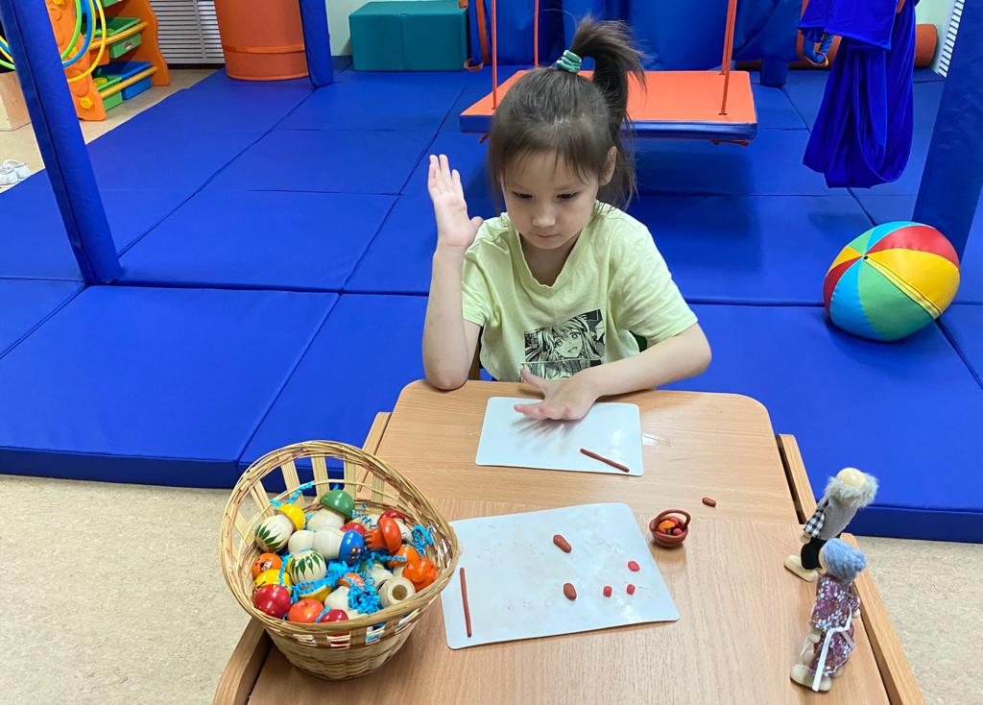
ФОТО ОД

Slide 14
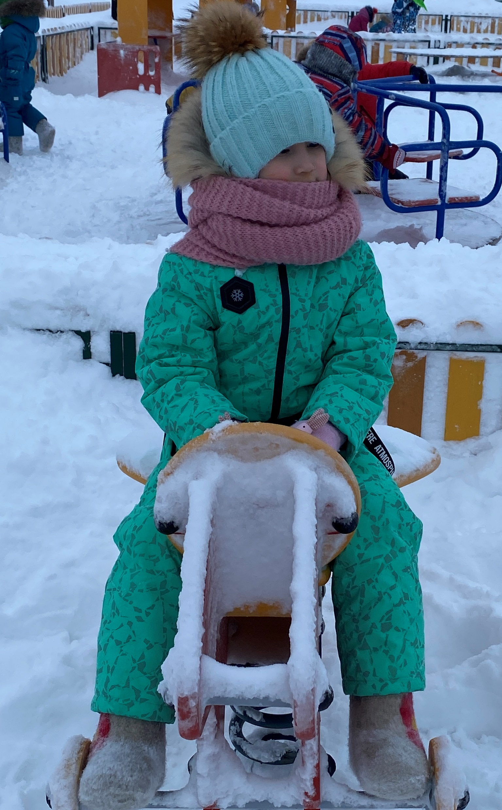
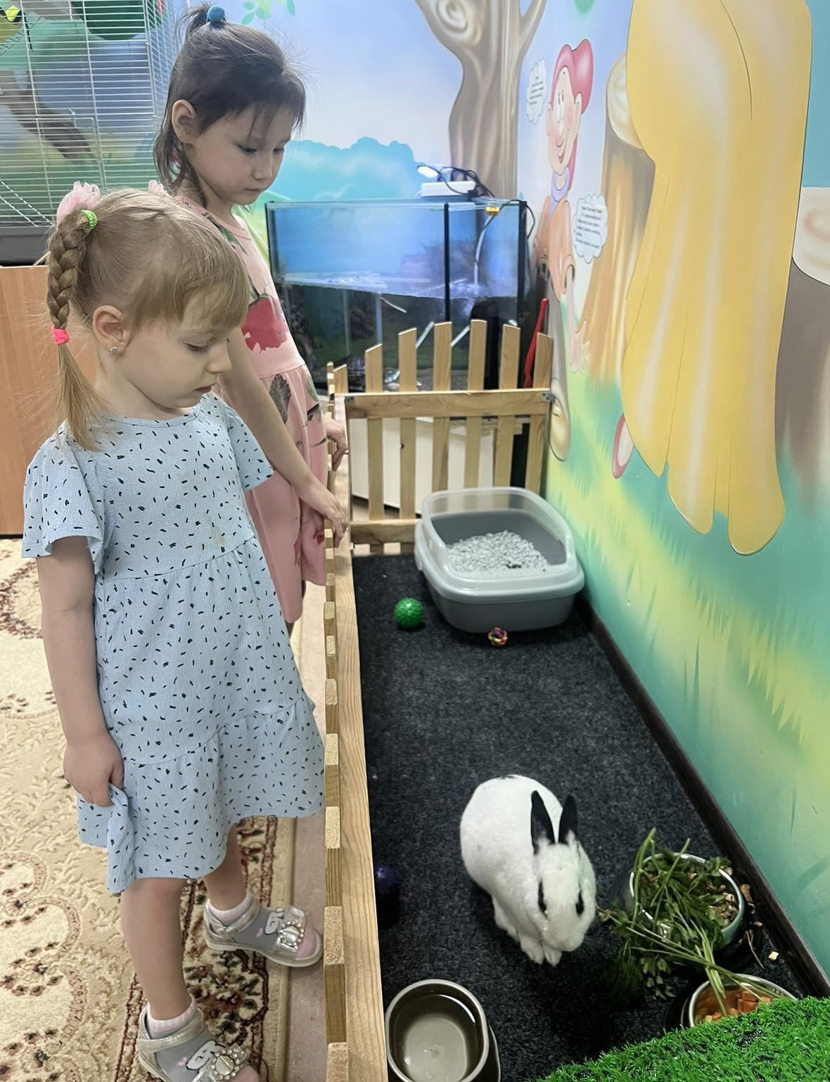
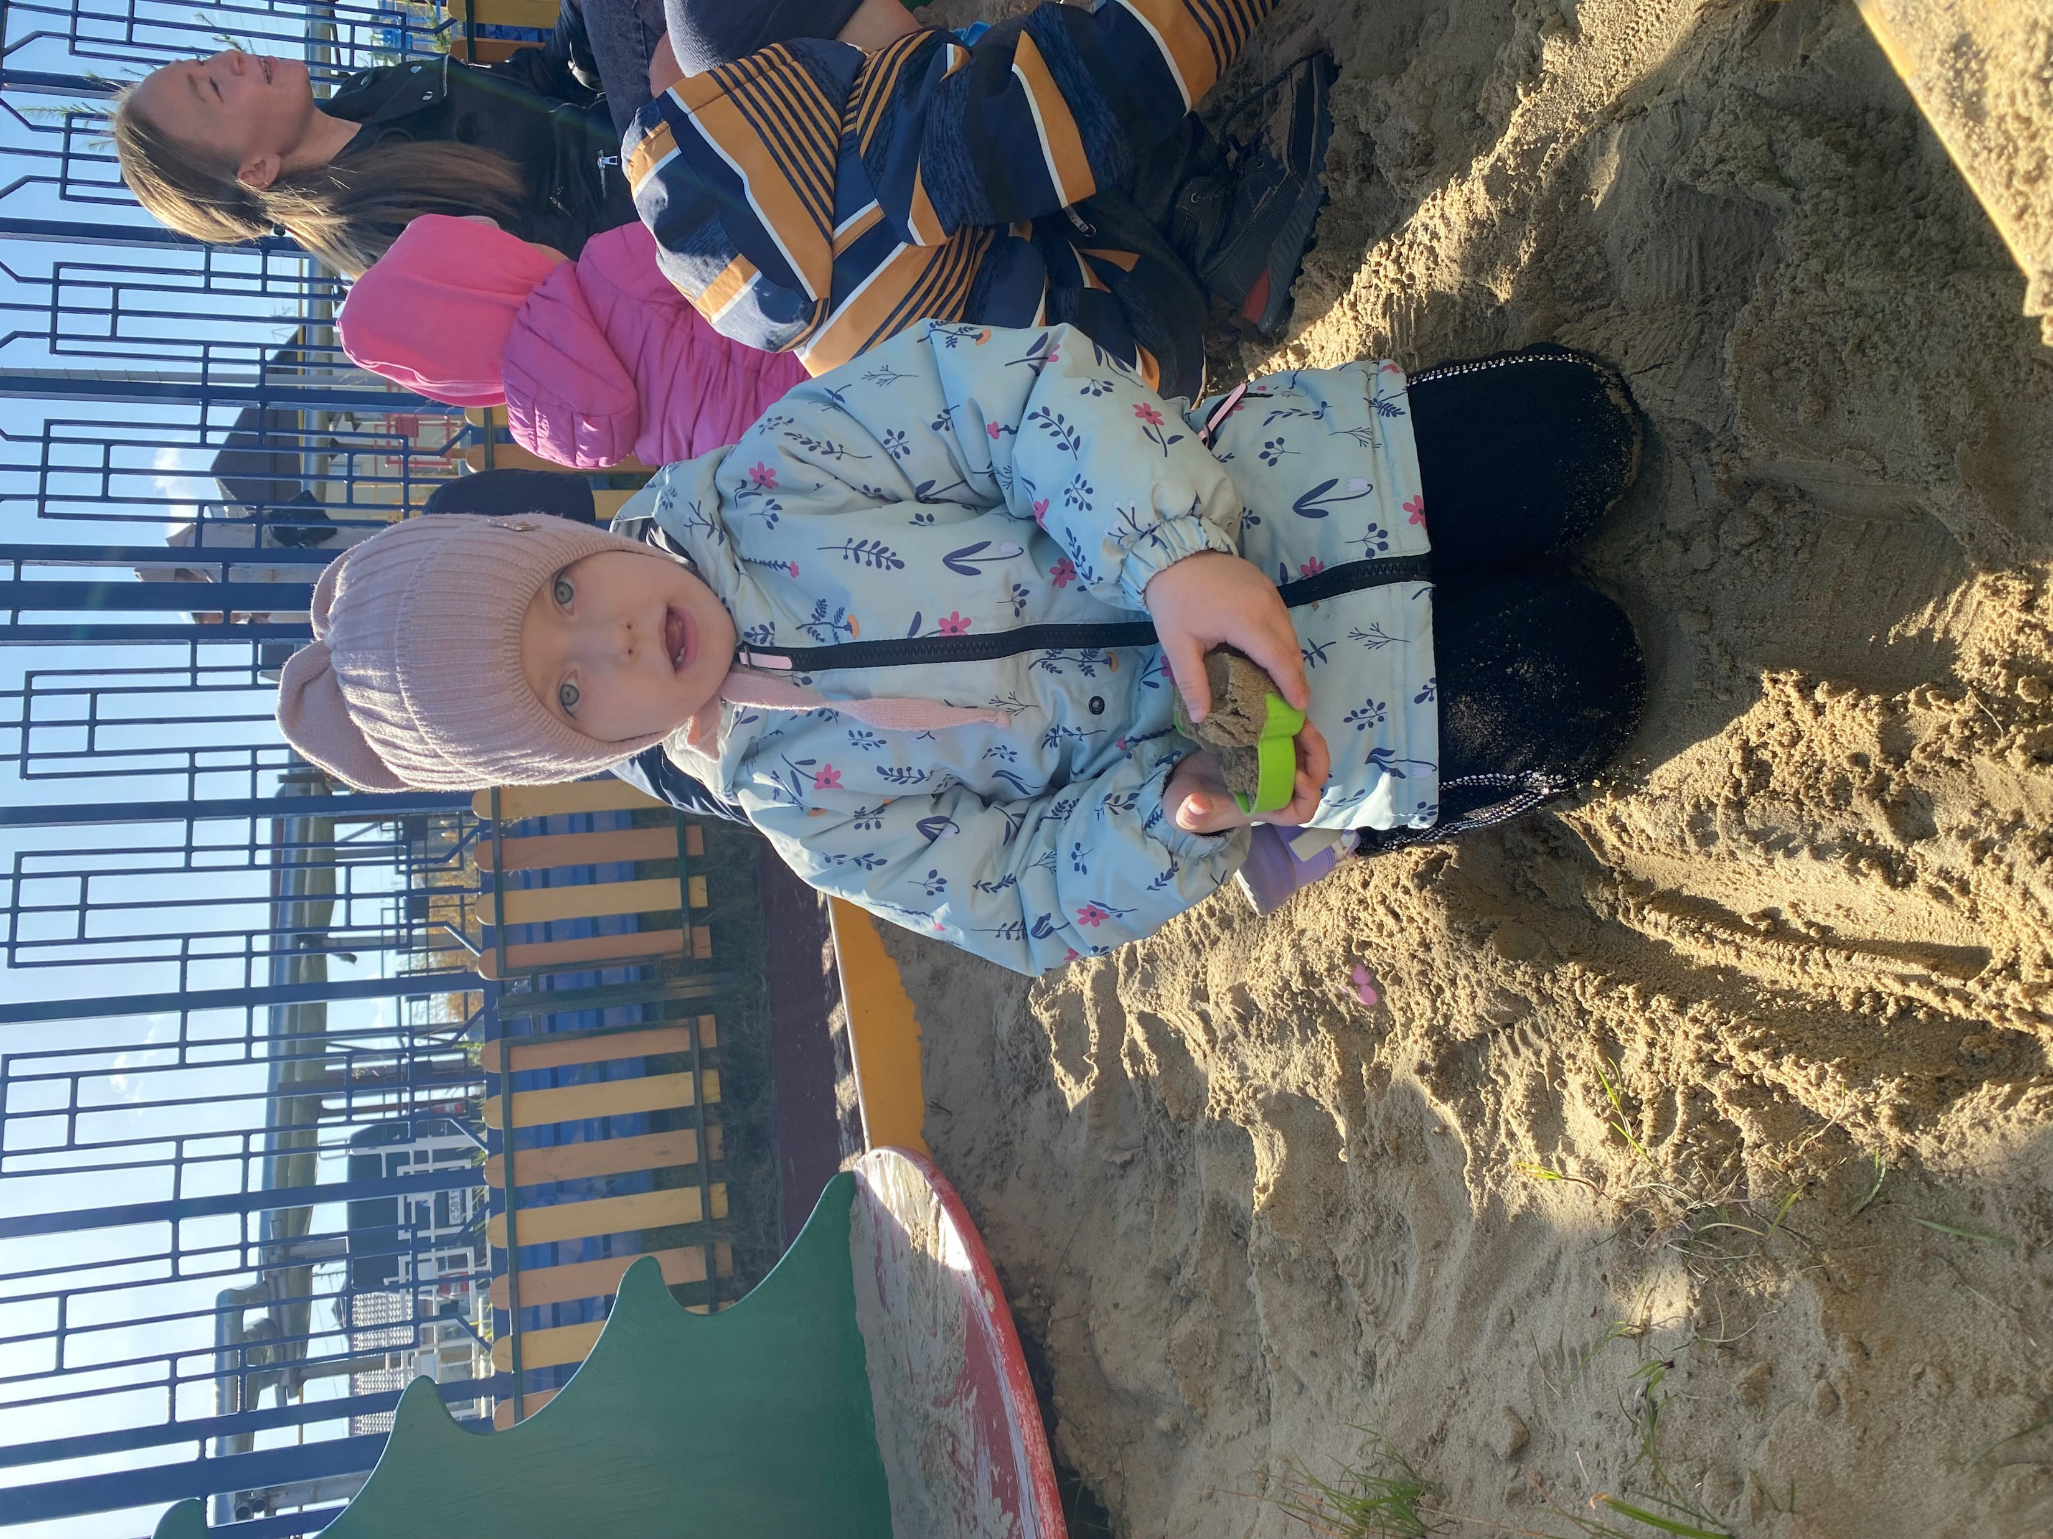
«Наши прогулки и экскурсии»
.

Slide 15
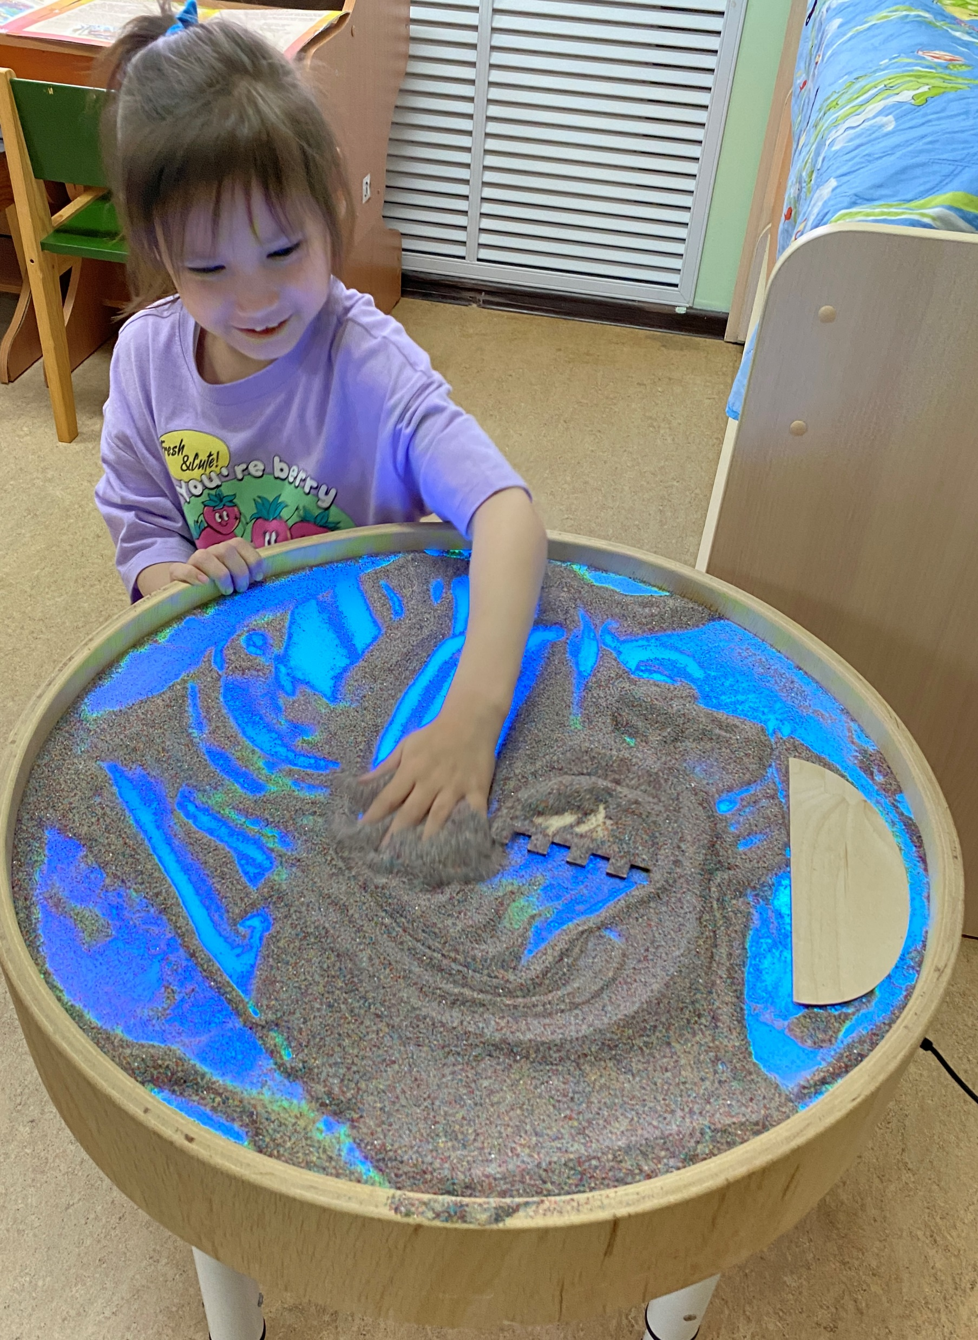
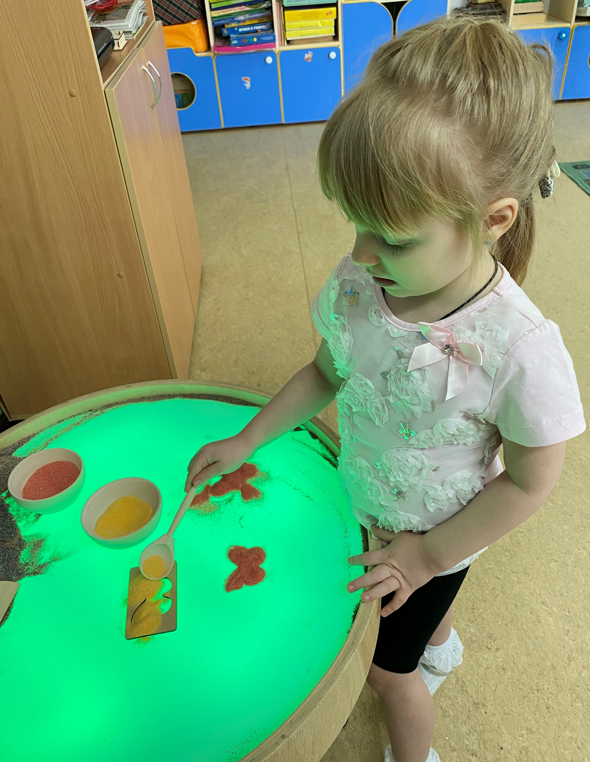
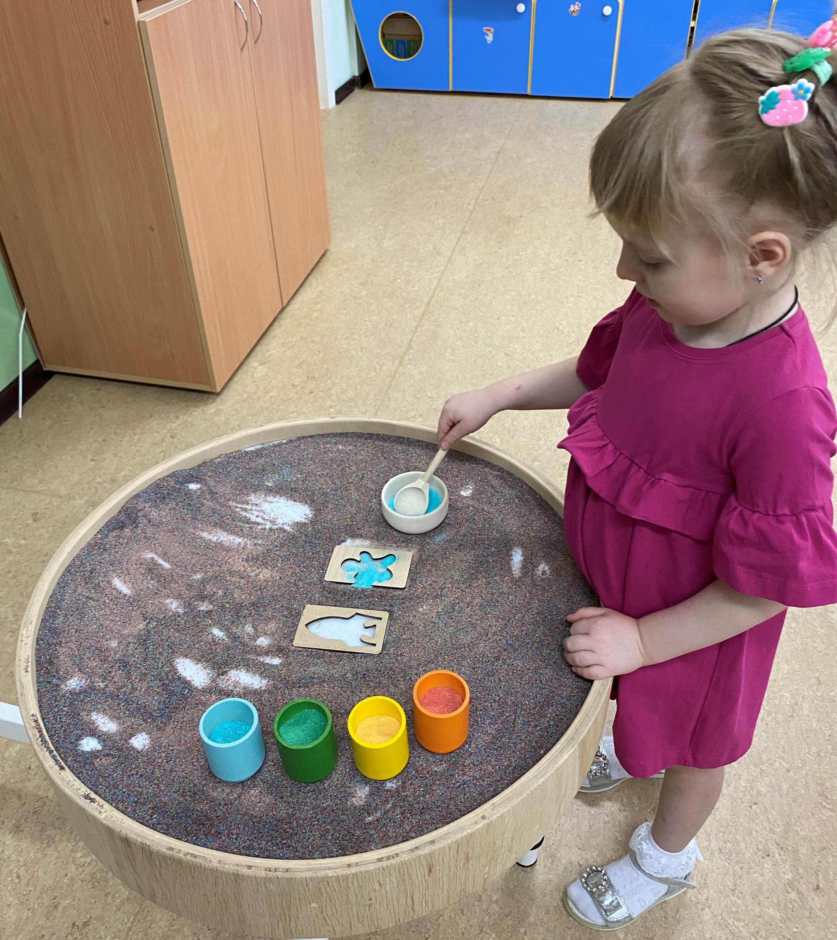
Фото с кружковой деятельности или по теме самообразования

Slide 16
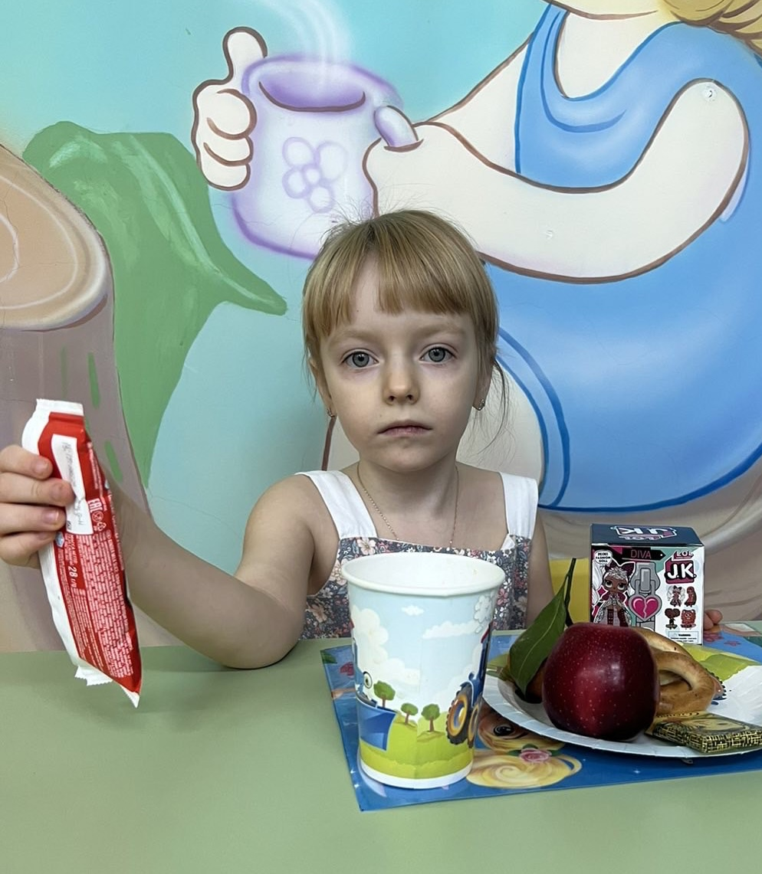
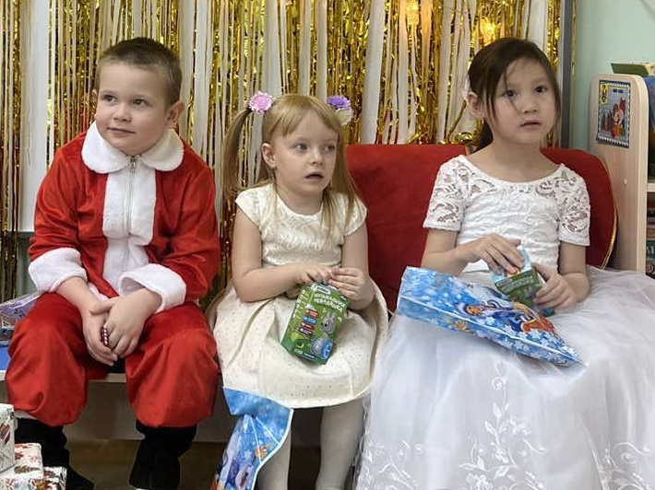
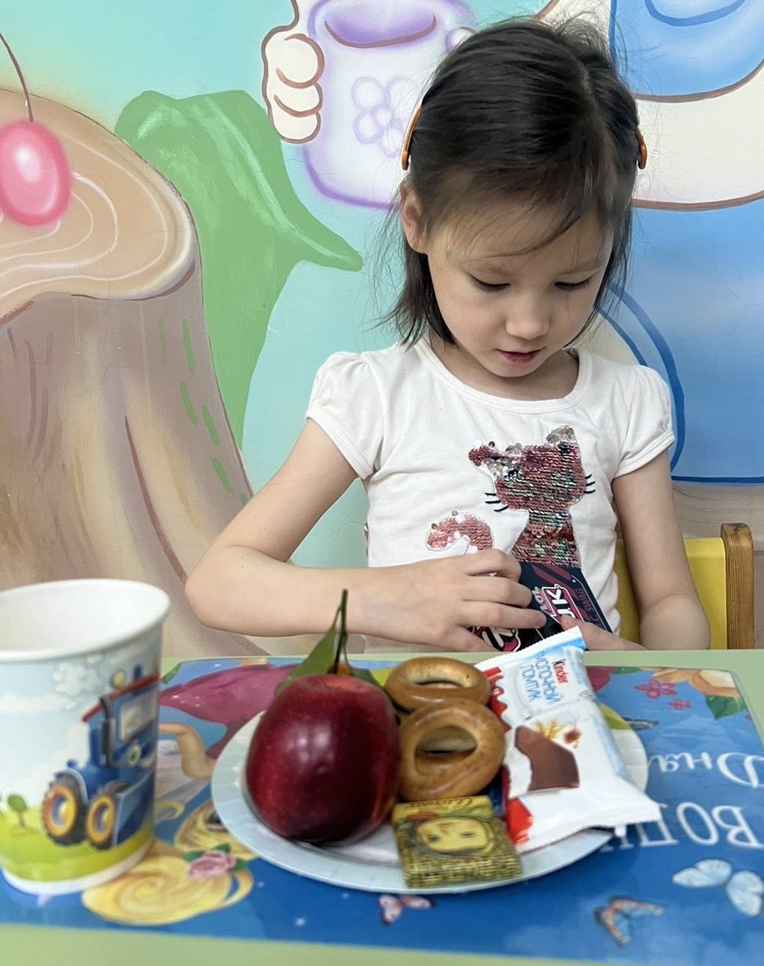
«Наши праздники»

Slide 17
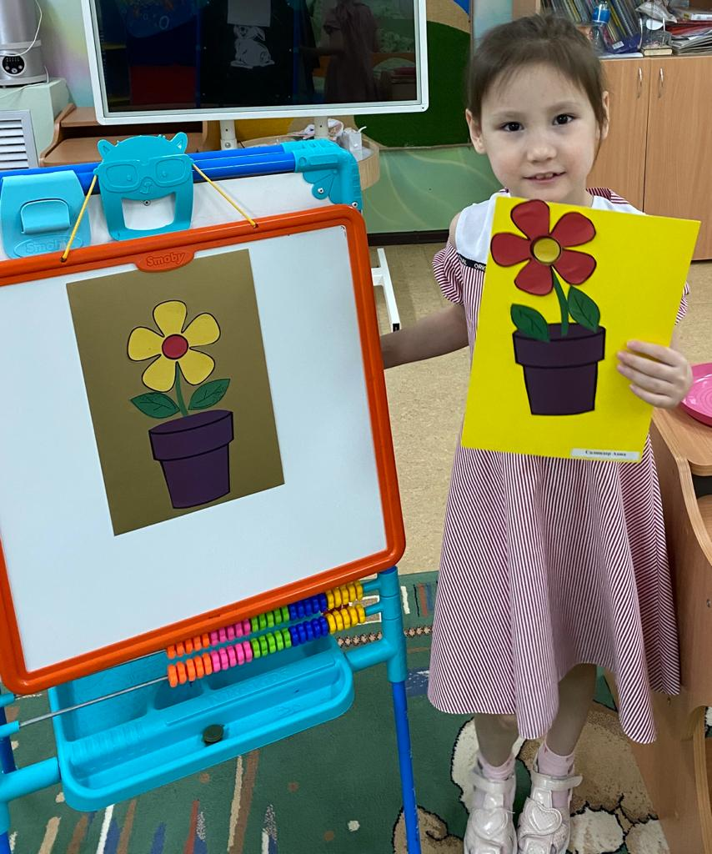
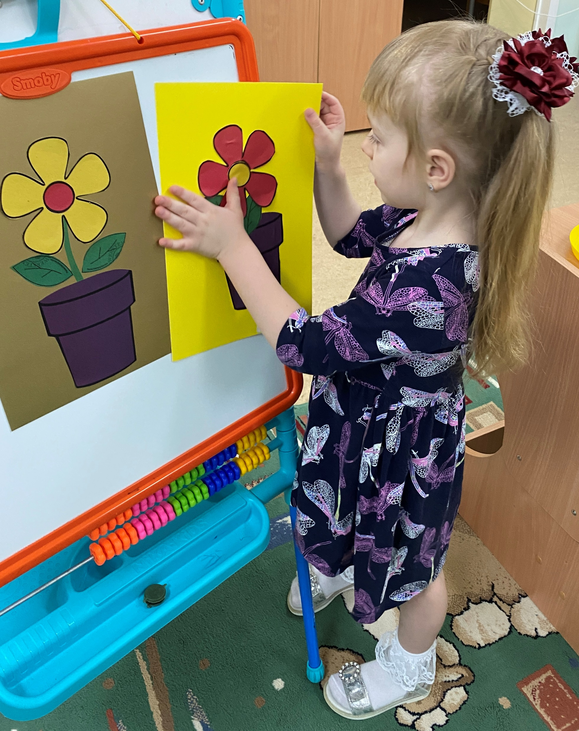
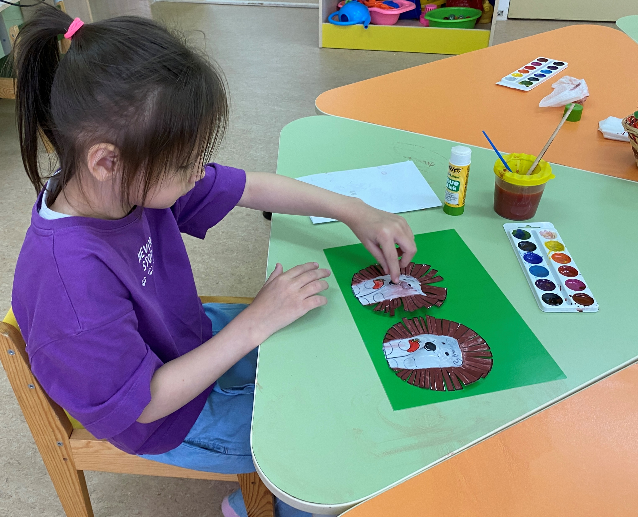
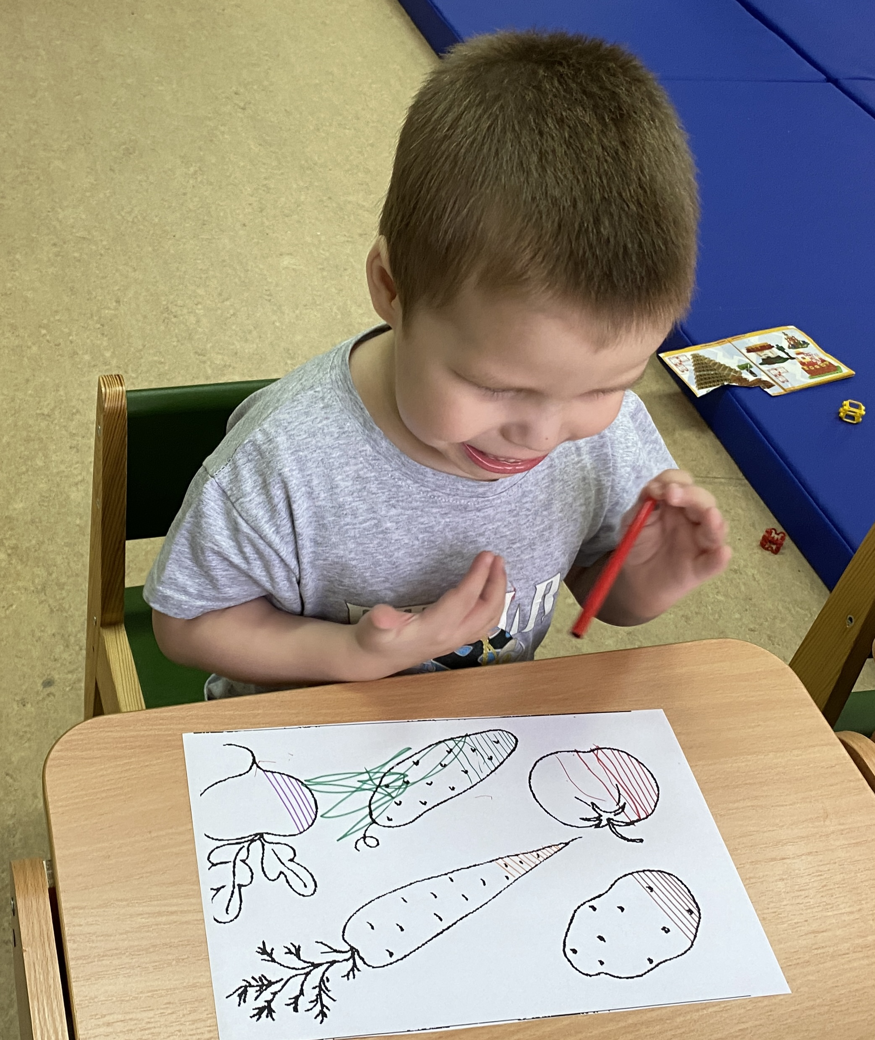
«Наше творчество»

Slide 19
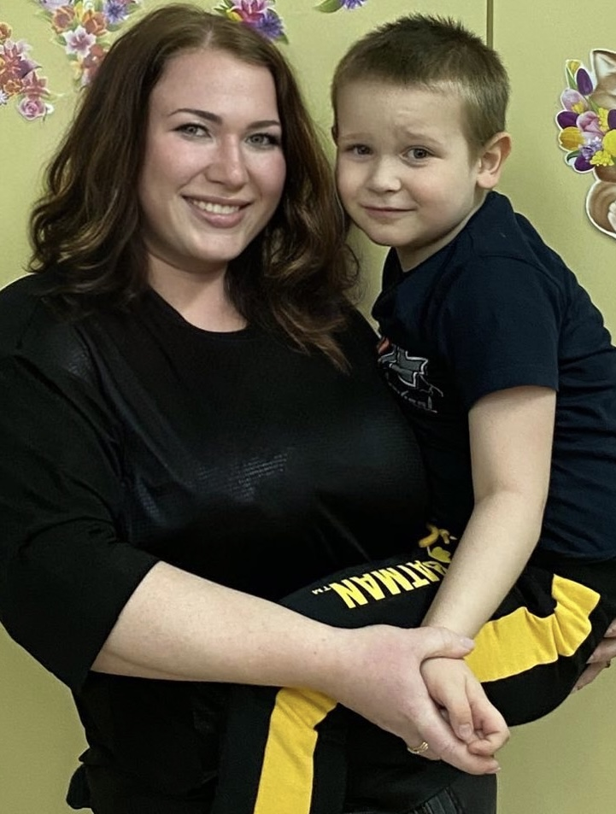
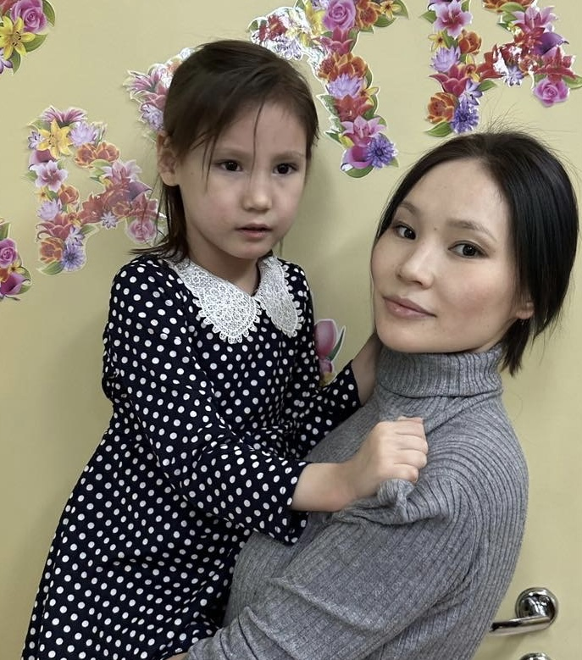
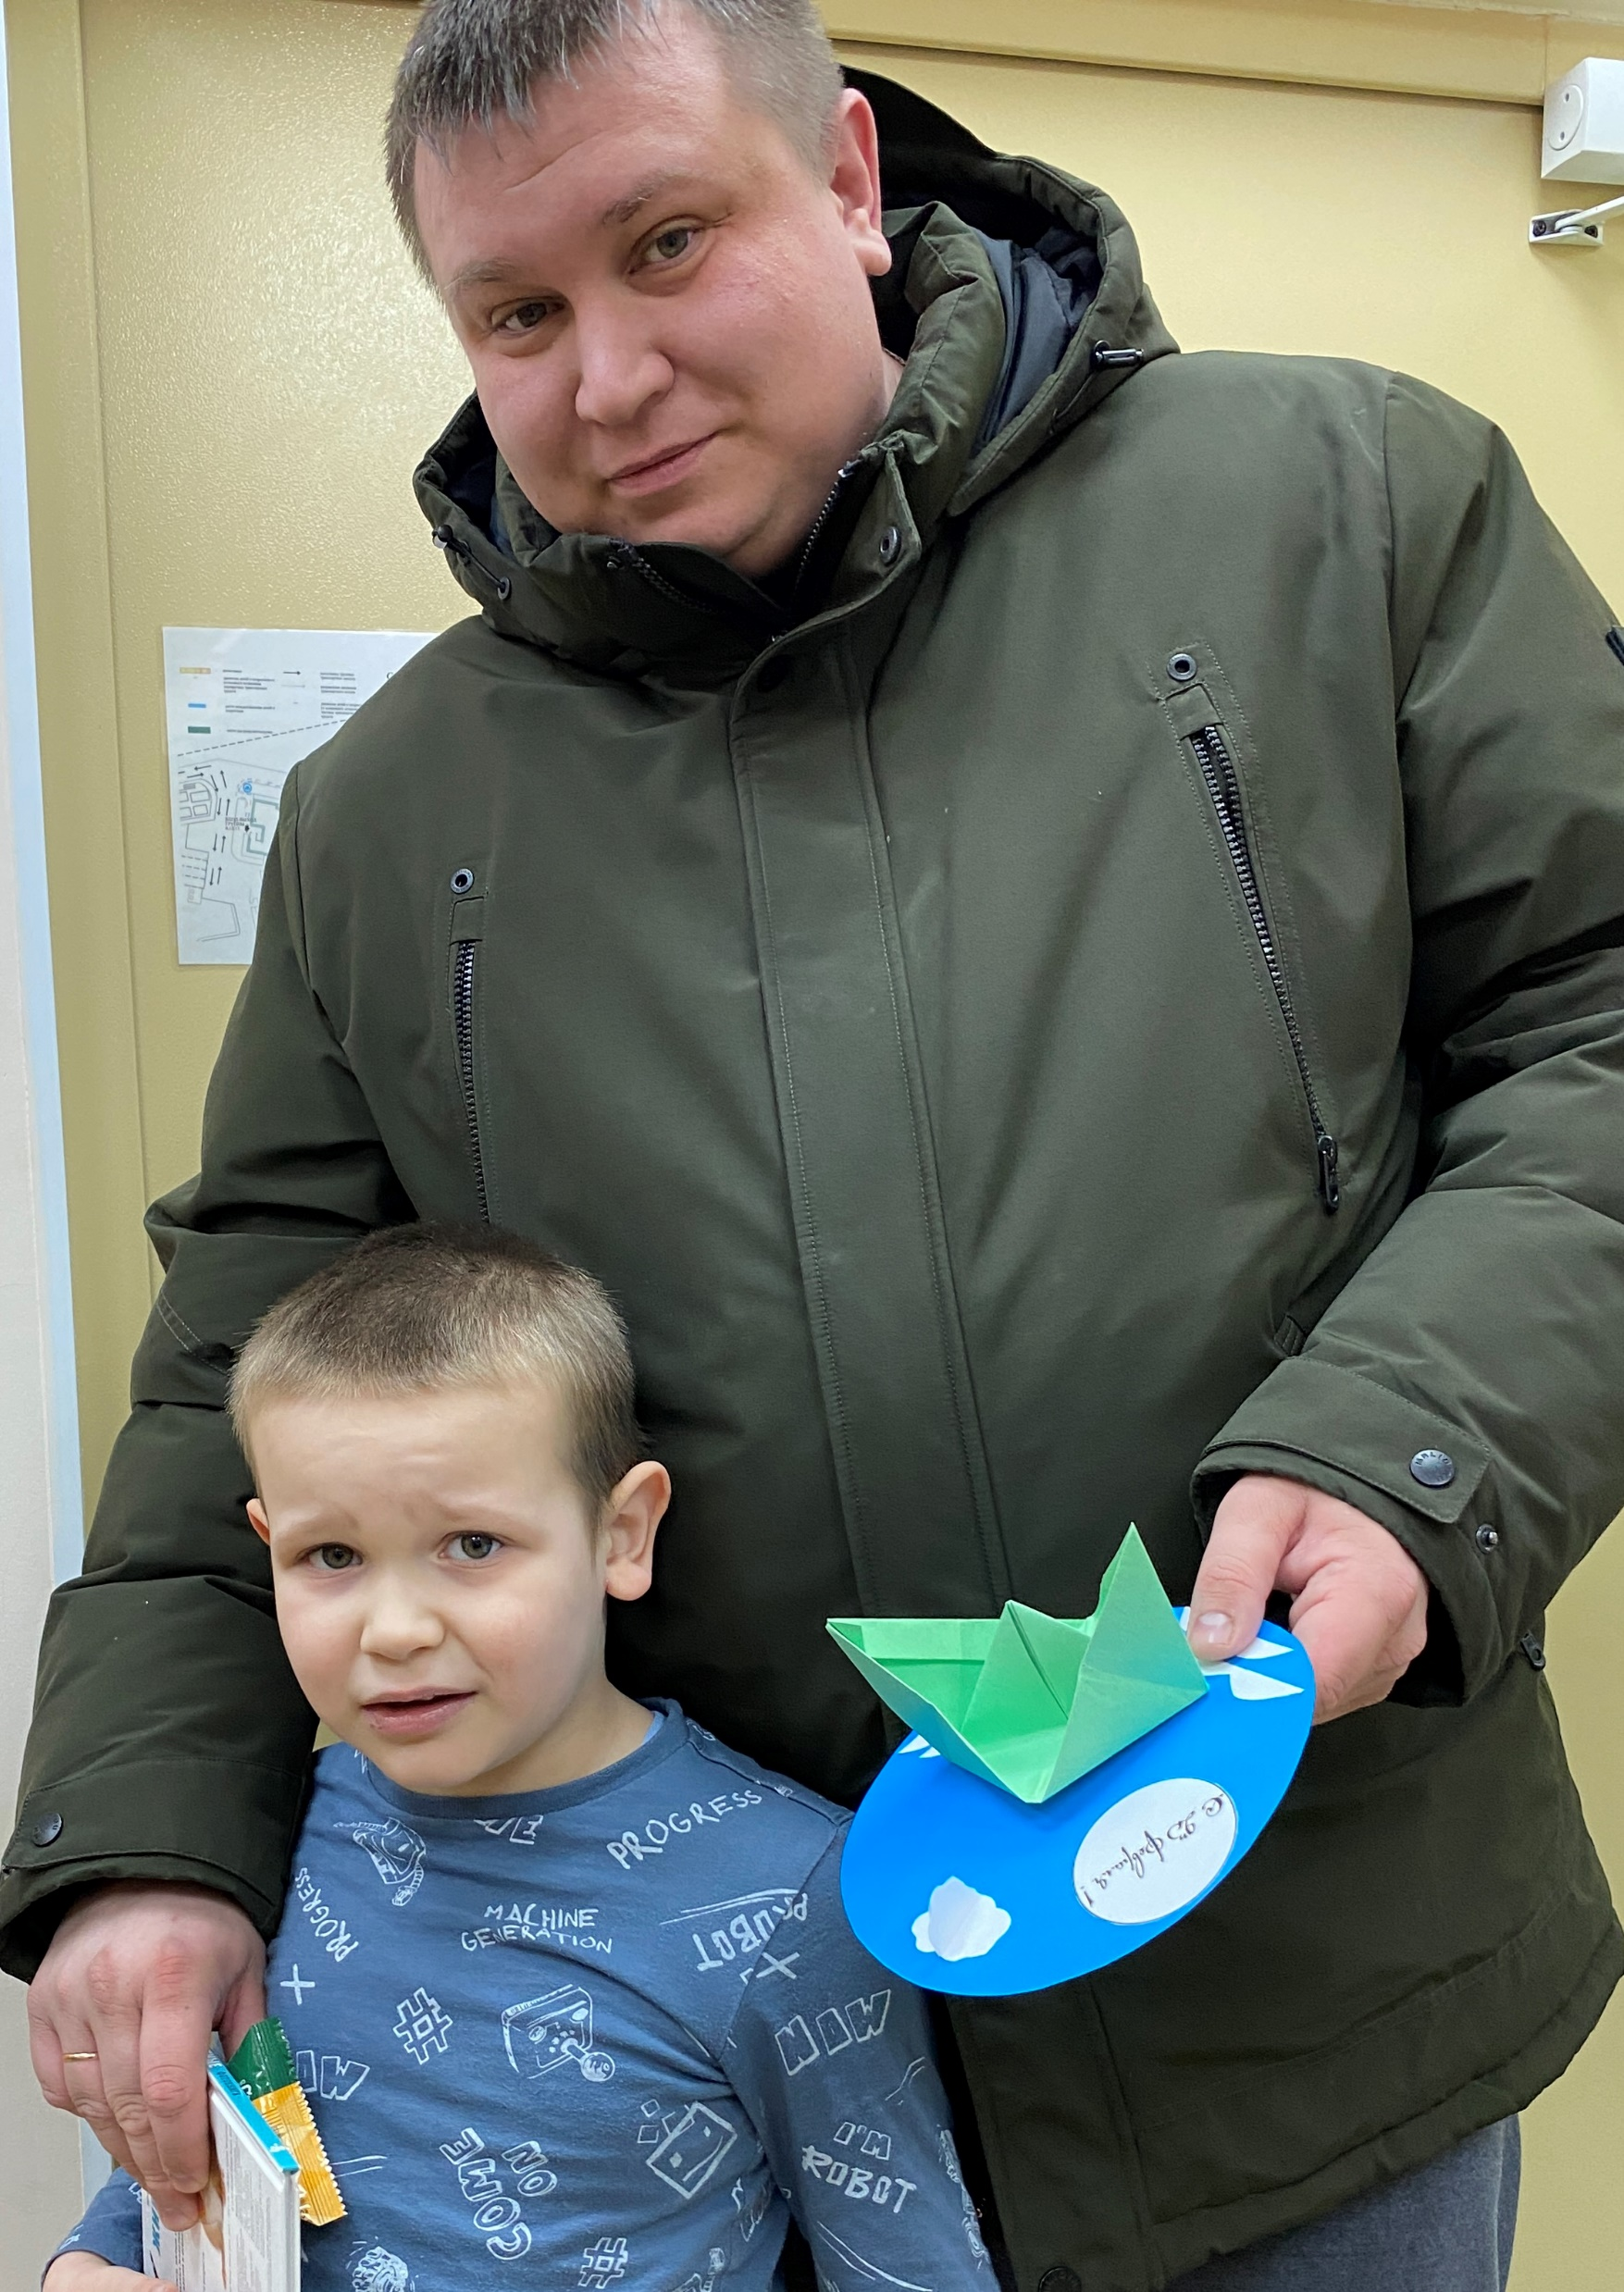
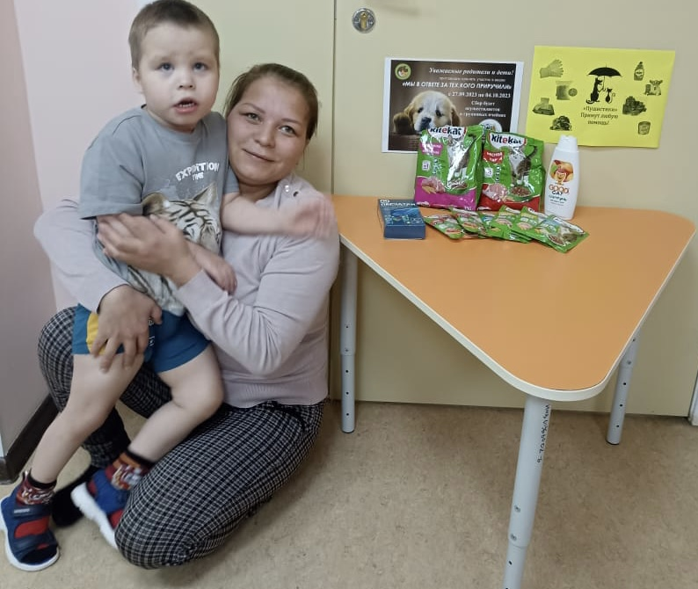
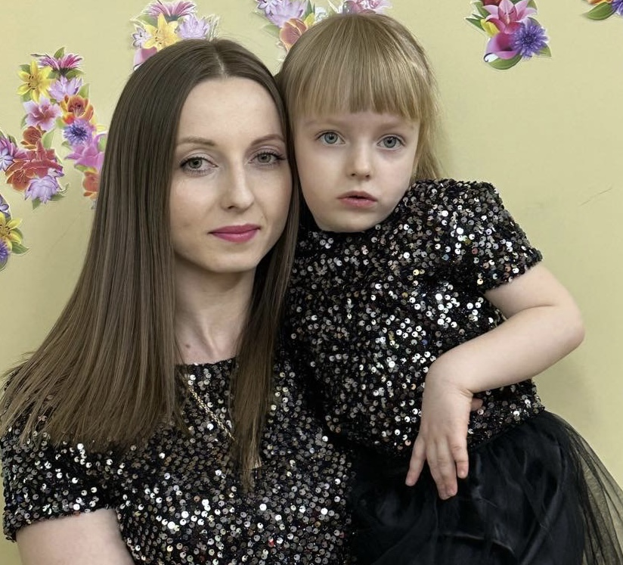

Slide 20
